Slide 1
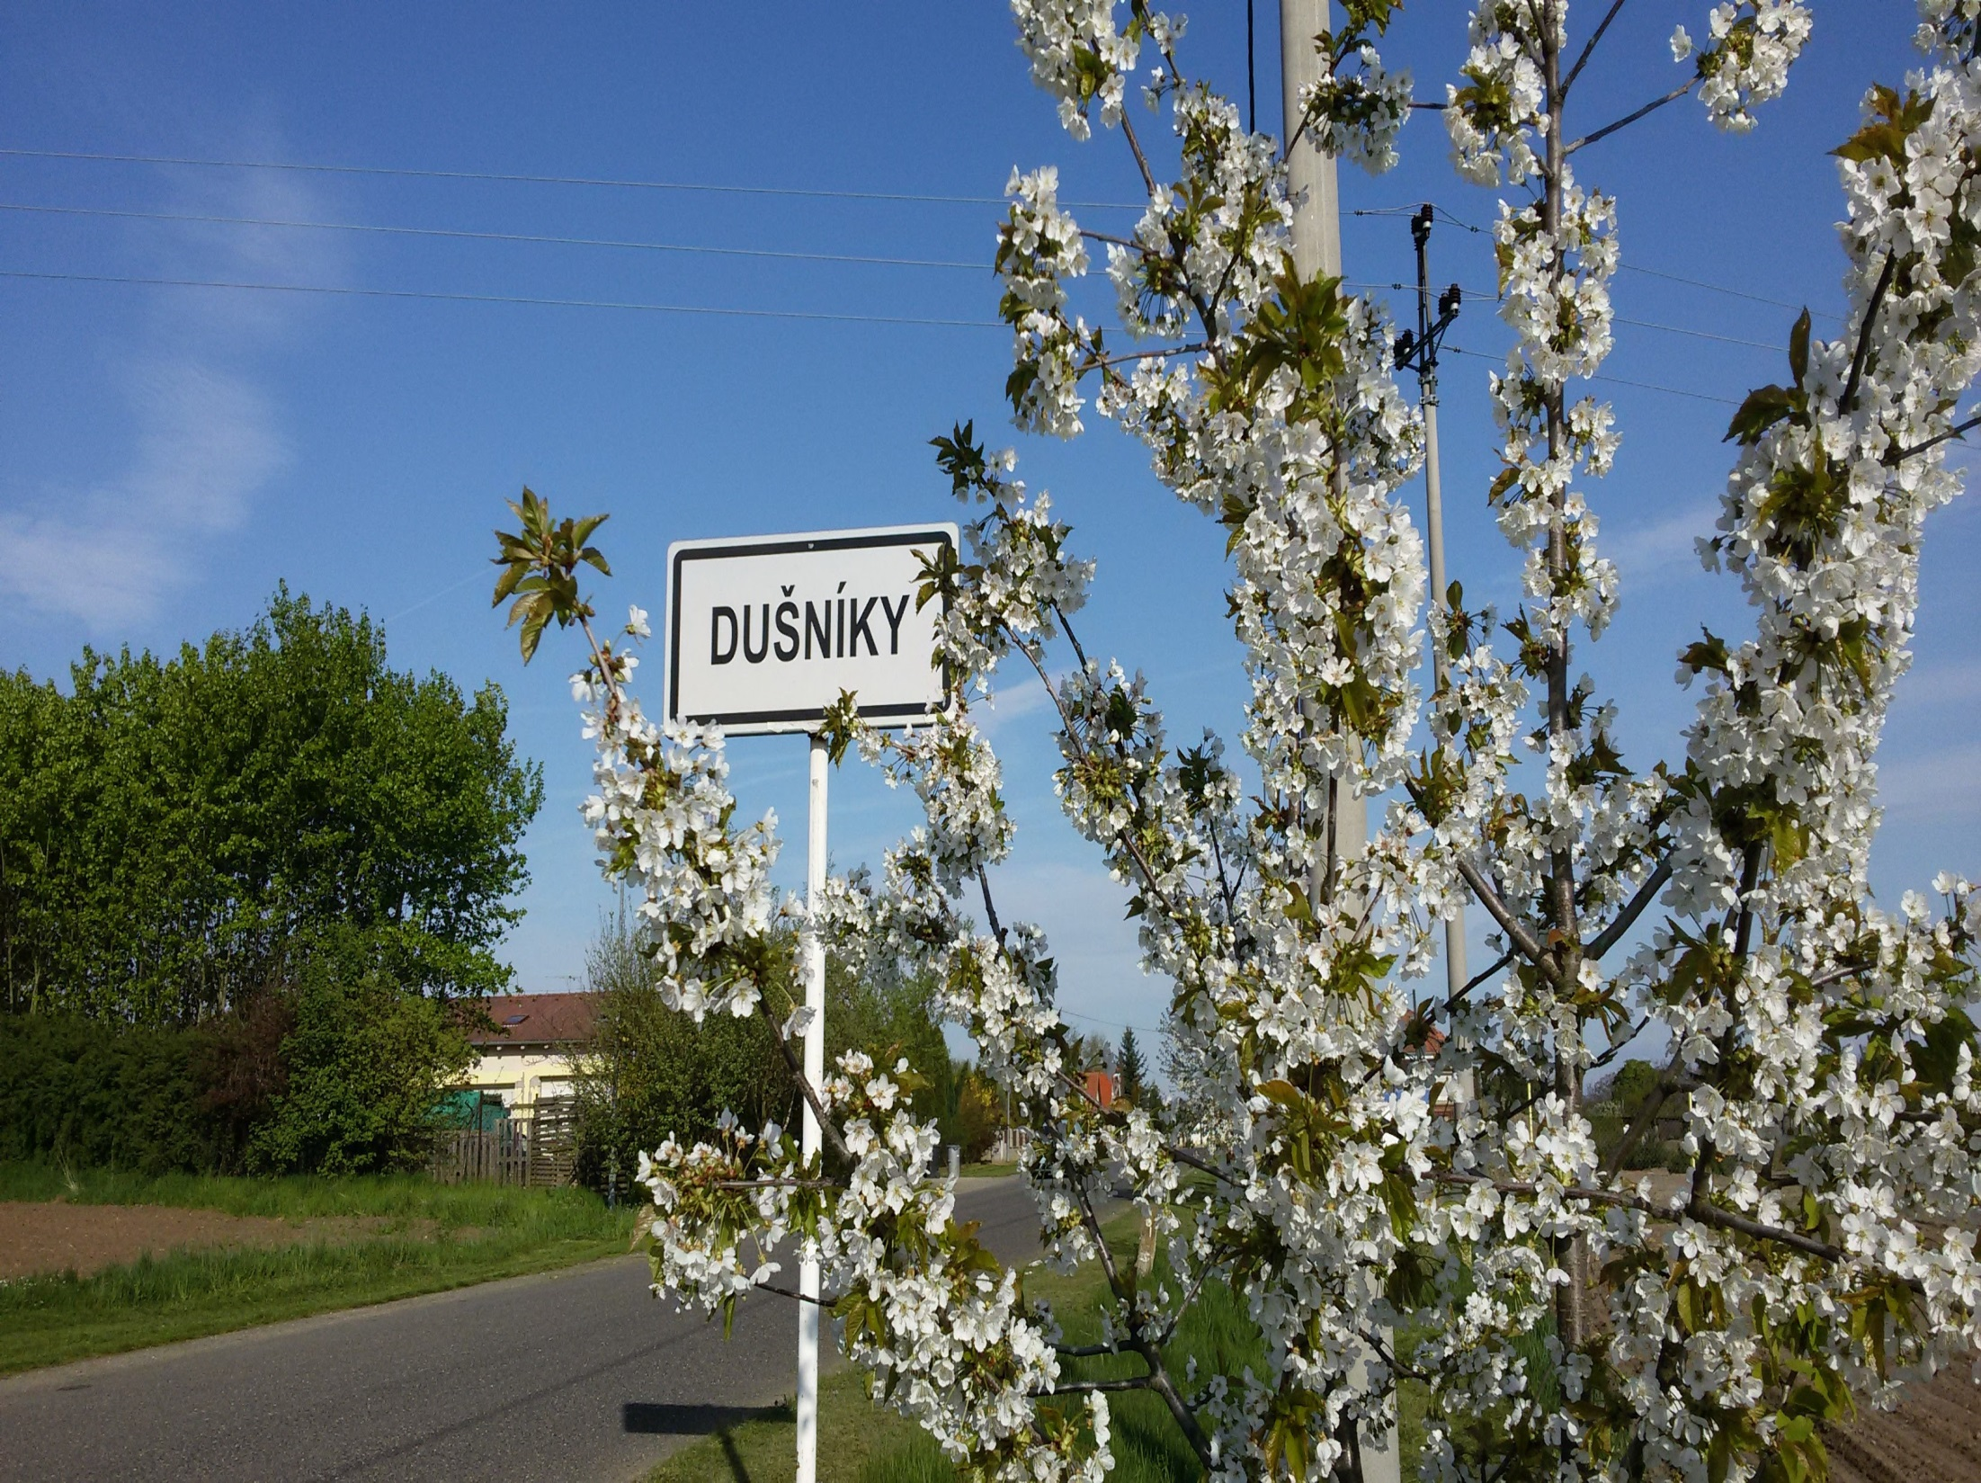
2014 - 2018

Slide 2
Dušníky volební období: 2014 – 2018
Právě končící Zastupitelstvo obce v čele s paní starostkou Evou Hejnovou, kterému dne 5.10.2018 skončil mandát, se s Vámi loučí malým ohlédnutím za tím, co se v uplynulém volebním období podařilo, ale také nepodařilo.
Obec jsme přebírali s finančními prostředky na bankovních účtech ve výši cca 2,6 mil Kč a novému zastupitelstvu předáváme cca 4 mil Kč.
K plánům, které se nepodařilo realizovat patří zejména rekonstrukce střechy na budově obecního úřadu. Tato rekonstrukce je bohužel tak finančně náročná, že jsme museli volit mezi dobudováním silniční komunikace v lokalitě SO1 (Nové Dušníky) a kompletní rekonstrukcí střechy. Nakonec jsme se rozhodli pro silnici a střechu řešili jen havarijními opravami.
Nepodařilo se nám definitivně vyřešit havarijní stav objektu č.p. 15 (statek u Tůmů). Částečně došlo sice k úpravám v celém areálu a byla provedena oprava střechy a výměna oken v č.p. 70, ale dál jsme se nedostali.
Také nebyla dokončena oprava stodoly u dětského hřiště, ale tam jsme narazili na komplikaci v podobě památkářů a tak byla provedena pouze nouzová oprava střechy a štítu.
To hlavní, co nás trápí, že se nepodařilo, je vyřešení nedostatečné kapacity vodovodního řadu v obci Dušníky. Přesto, že jsme hned od začátku našeho mandátu iniciovali schůzky se zástupci SVS a SčVaKu a snažili se do celé záležitosti zaangažovat i okolní obce, nepodařilo se nám dostat celou záležitost do stavu, kdy by bylo možné hovořit o konkrétním řešení a konkrétní časovém horizontu. Absolvovali jsme jednání s italským investorem projektu „Kručinka“, který hraje v celé záležitosti zásadní roli. Jednali jsme se zástupci SČVaKu se zástupci SVS, s městem Roudnice, ale celá záležitost se posouvá jen velmi pomalu. Právě angažovanost, či spíše neangažovanost, města Roudnice je rozhodujícím prvkem v rychlosti řešení tohoto problému.

Slide 3
Dušníky volební období: 2014 – 2018
Pár věcí se nám ale i podařilo.
Podařilo se nám personálně zajistit chod obce a v tomto ohledu jsme měli šťastnou ruku. Získali jsme velmi kvalitní účetní, asistentku paní starostky, ředitelku školky a stravovatelku pro školku. Také jsme stabilizovali pracovní četu obecního úřadu. Všichni tito lidé měli velký podíl na zkvalitnění služeb, které obecní úřad občanům poskytuje.
Z toho, co se podařilo, ale není to vidět, je třeba jmenovat zrušení letitých smluv na energie a uzavření nových, které nám přinesly výraznou úsporu v nákladech na energie a to až o 1/3. Podařilo se nám uzavřít nové pojistné smlouvy a pojistit veškerý obecní majetek, což se vyplatilo v případě několika větrných smrští, které způsobily obci dost výrazné škody a také při opravách poškozených zastávek. Podařilo se dát do souladu s předpisy a nařízeními veškerou dokumentaci v archivu obce. Bylo nutné, z bezpečnostních důvodů, předělat některé části elektrických rozvodů v budově obecního úřadu a udělat revize elektřiny a plynu. Zlegalizovat některé černé stavby v majetku obce jako byla klubovna na hřišti. Převést do vlastnictví obce několik strategických pozemků (např. křižovatka a část dětského hřiště).
Byla dokončena digitalizace katastru obce Dušníky
A spousta dalších drobných úkonů, které zkvalitnily fungování obce.

Slide 4
Dušníky volební období: 2014 – 2018
Několik počinů ale vidět je.
Zrušili jsme nefunkční Hasičské muzeum a na jeho místě vybudovali prodejnu potravin, která zajišťuje občanům základní sortiment zboží 7 dní v týdnu.
Proběhla rozsáhla rekonstrukce prostor mateřské školy. Zrekonstruováno bylo sociální zařízení, umývárny, herna, šatny pro děti a jídelna. Zmodernizována a kompletně předělána byla kuchyň, byla vybudována ložnice pro děti a došlo i na zázemí pro pedagogické pracovníky a zaměstnance školky.
Významnou rekonstrukcí prošla i úřadovna obecního úřadu. Jeho dnešní podoba důstojně reprezentuje naší obec.
Vybudovali jsme parkovací prostory před obecním úřadem a před prodejnou. I pár metrů chodníků jsme postavili.
Podařilo se nám zrekonstruovat boží muka z roku 1825 a pomník Ecce homo z roku 1844.
Hasičskou zbrojnici jsme vybavili topnými tělesy.
Přispěli jsme na závlahový systém na fotbalovém hřišti a na dokončení klubovny.
Na bytovém domě č.p. 7. jsme provedli opravu střechy, sanaci omítky a několik dalších kroků, vedoucích k snížení vlhkosti v celém objektu.

Slide 5
Dušníky volební období: 2014 – 2018
V nájemním domě č.p. 70 byla vyměněna střešní krytina a okna a dveře.
Střecha a štíty na stodole u dětského hřiště byly uvedeny do stavu, aby neohrožovaly bezpečnost dětí.
Dokončili jsme výstavbu komunikací v lokalitě „Nové Dušníky“
Provedli jsme rekonstrukci takzvané „Panelky“
Zavedli jsme do obce optickou internetovou síť a s ní vysokorychlostní internet.
Podařilo se nám v dražbách zakoupit dva lesní pozemky
Dalším nákupem jsme scelili do vlastnictví obce celý areál fotbalového hřiště
Na fotbalovém hřišti byl pořízen hydrogeologický průzkumný vrt
Na dětském hřišti byly instalovány nové herní prvky a pergola s pískovištěm
Byl proveden pasport budovy obecního úřadu
Vytvořili jsme nové www stránky obce
A mnoho dalších drobných činností, které přispívají k příjemnému životu v obci

Slide 6
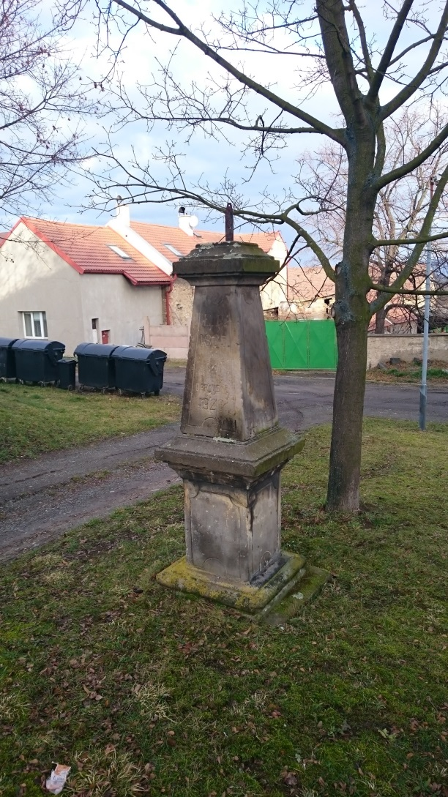
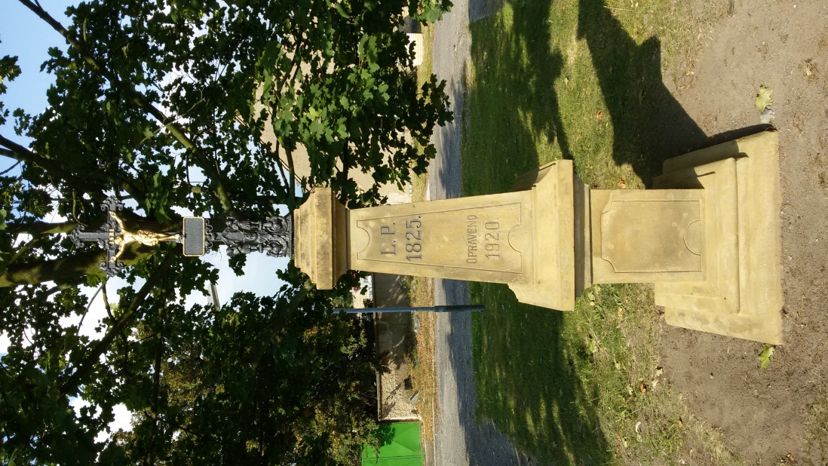
Boží muka z roku 1825 rekonstrukce 2016
Před
Po

Slide 7
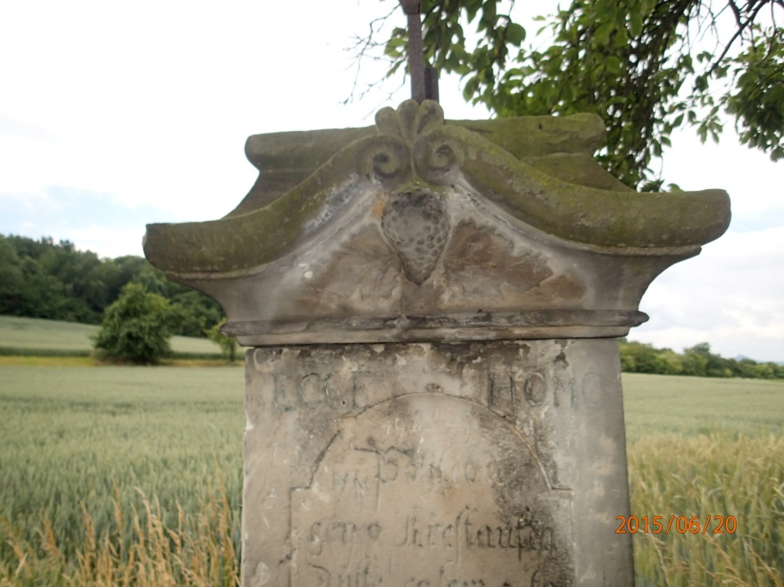
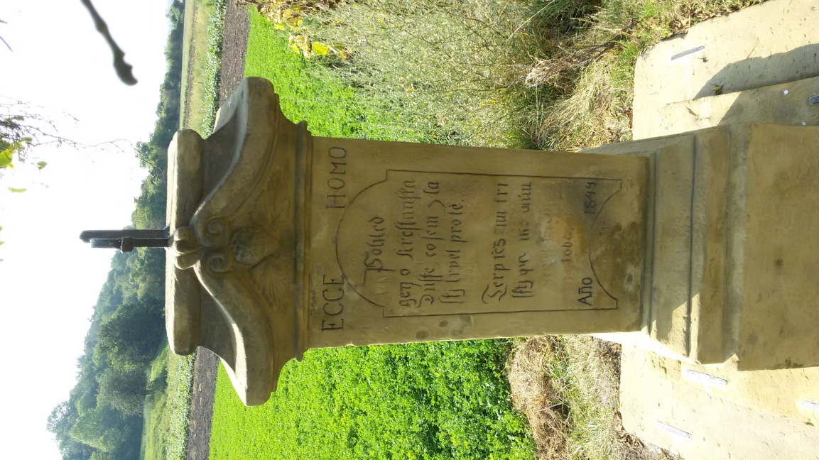
Ecce homo z roku 1844 rekonstrukce 2016
Po
Před

Slide 8
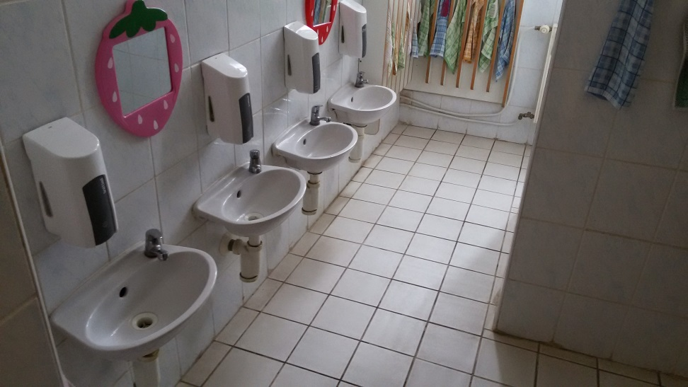
Rekonstrukce MŠ 2015 - umývárna
Před

Slide 9
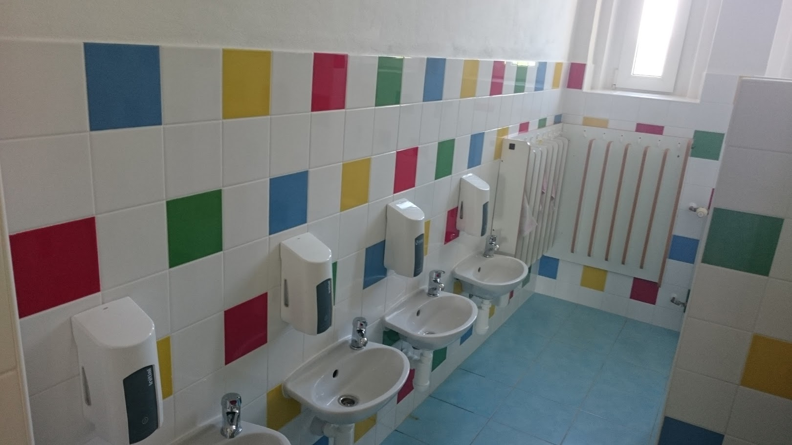
Rekonstrukce MŠ 2015 - umývárna
Po

Slide 10
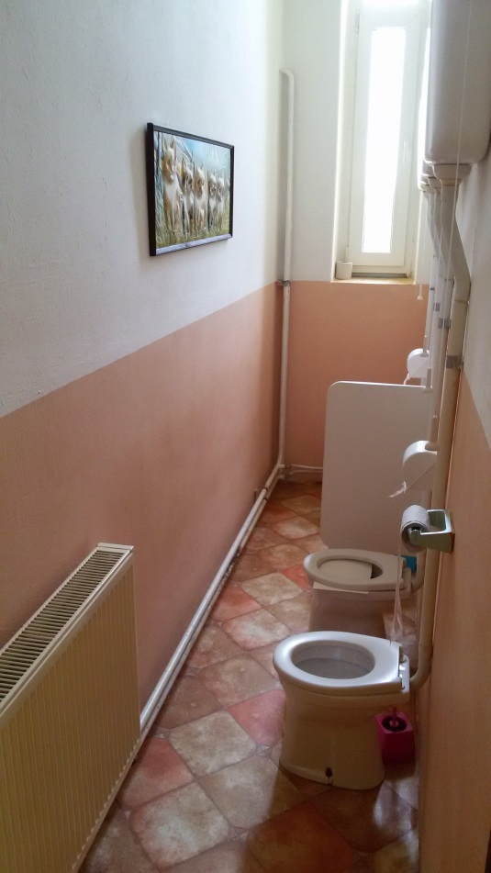
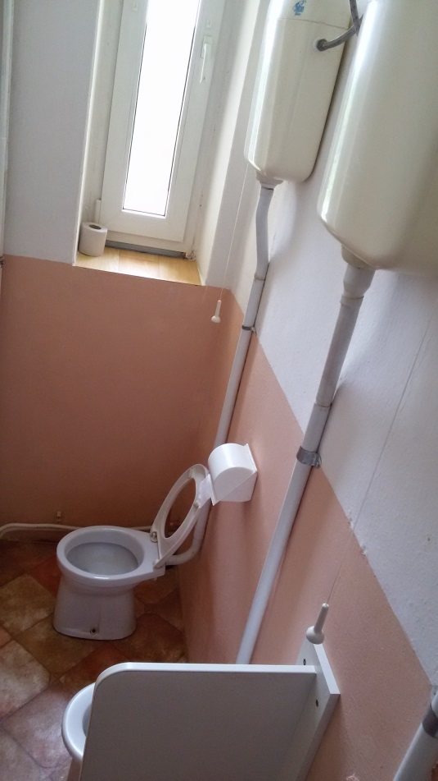
Rekonstrukce MŠ 2015 - toalety
Před

Slide 11
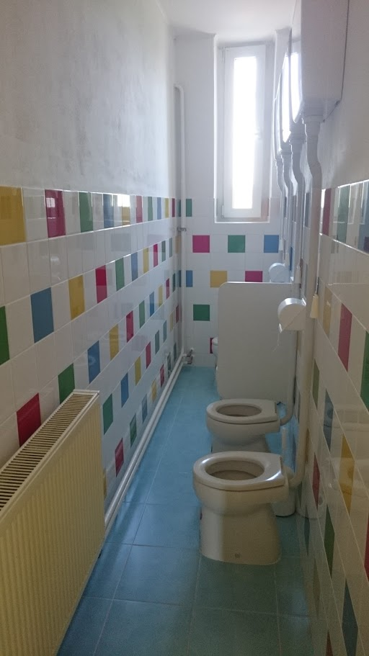
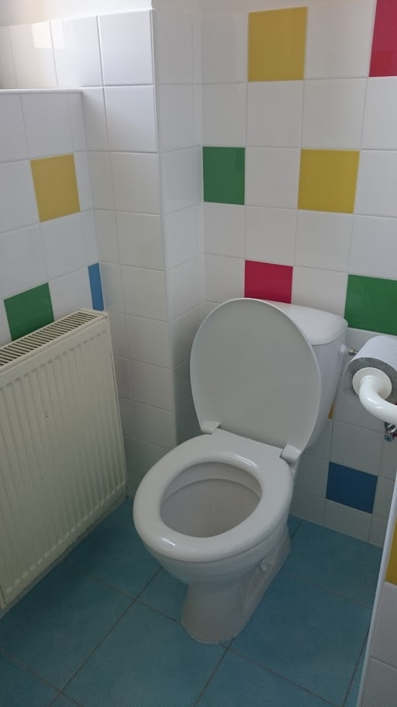
Rekonstrukce MŠ 2015 - toalety
Po

Slide 12
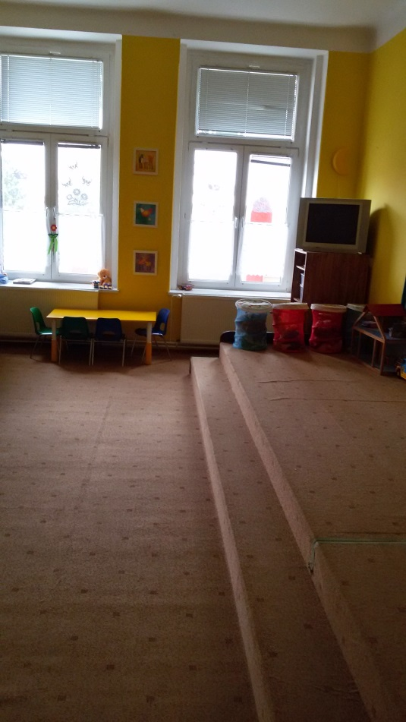
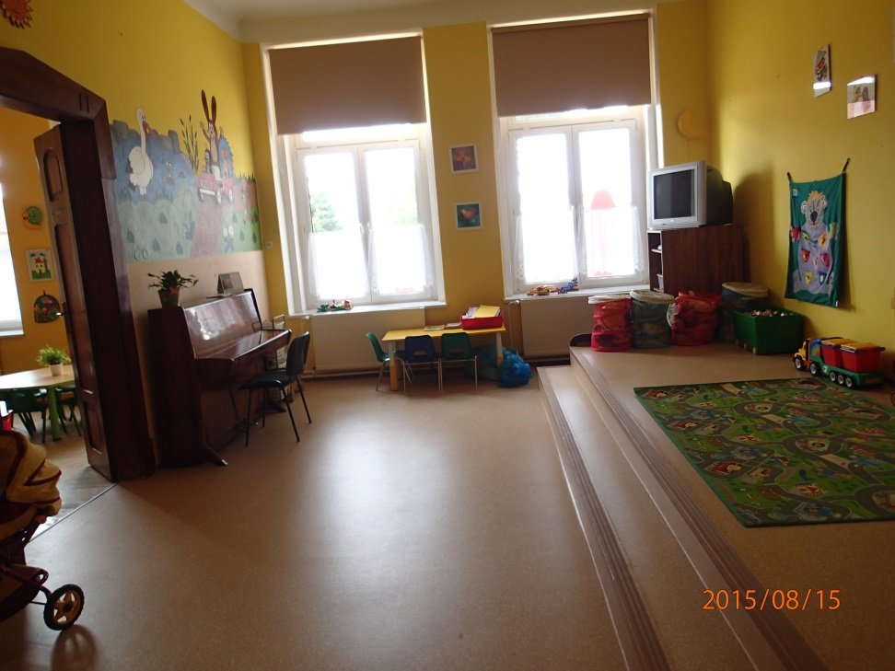
Rekonstrukce MŠ 2015 - herna
Před
Po

Slide 13
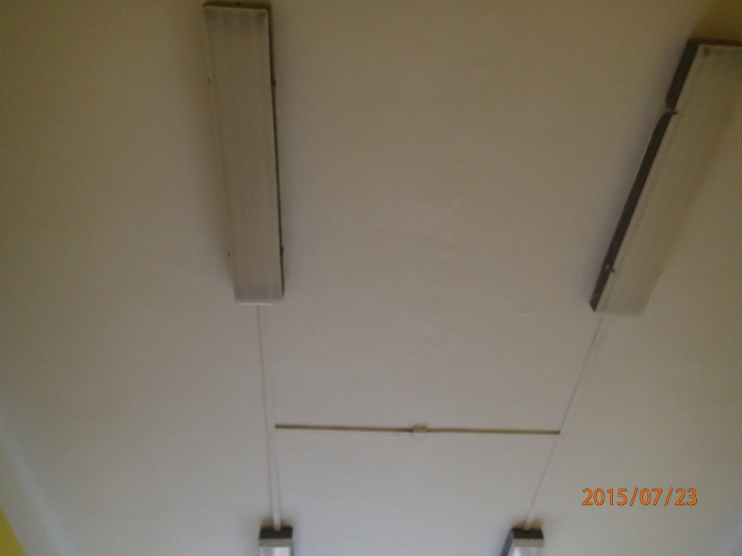
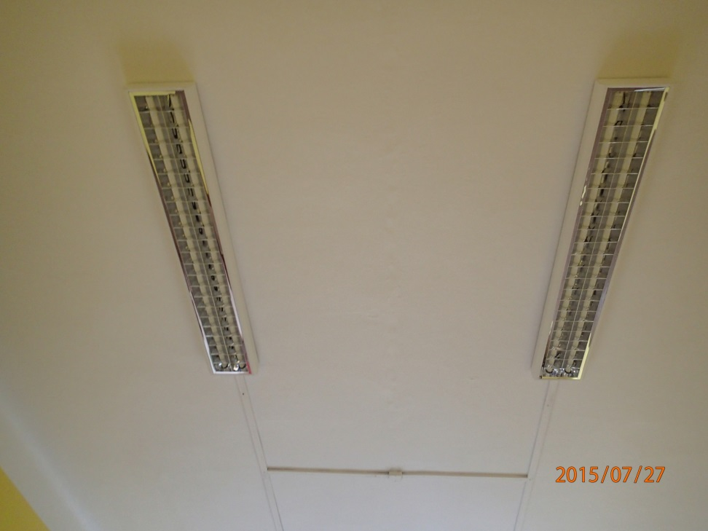
Rekonstrukce MŠ 2015 - svítidla
Před
Po

Slide 14
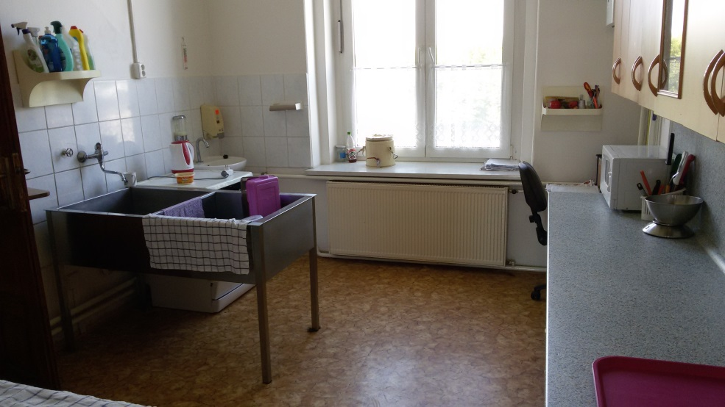
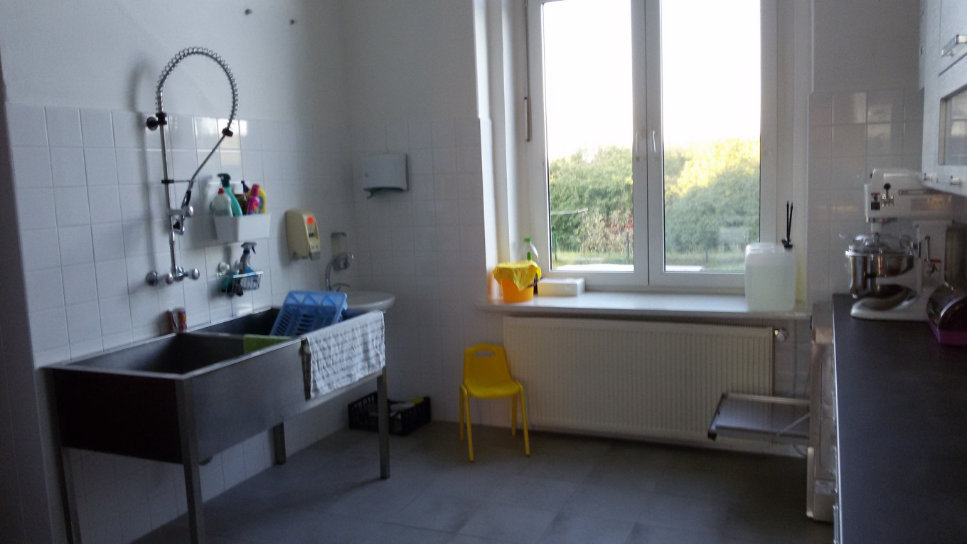
Mateřská škola - Kuchyně
Před 09/2016
Po 09/2016

Slide 15
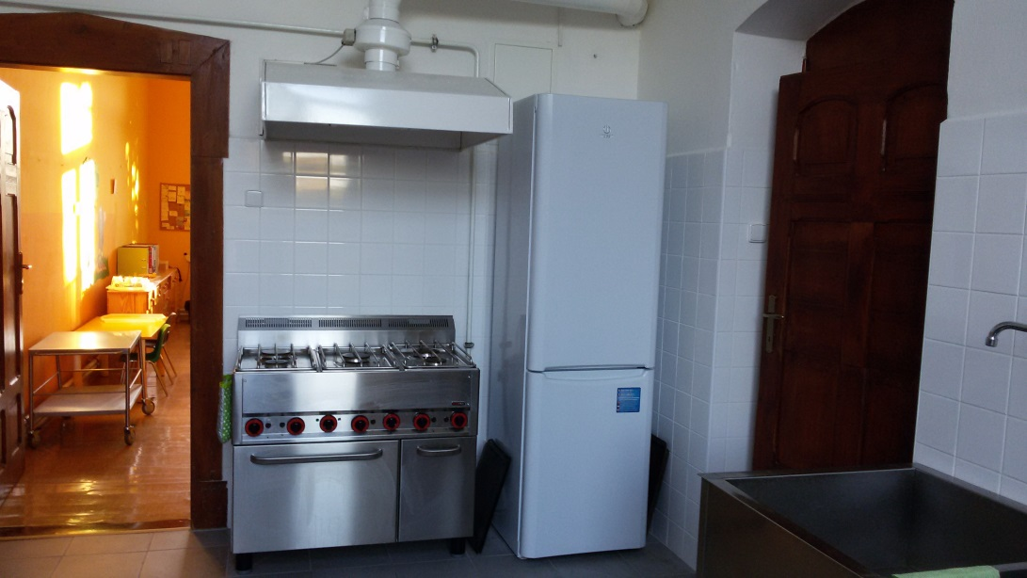
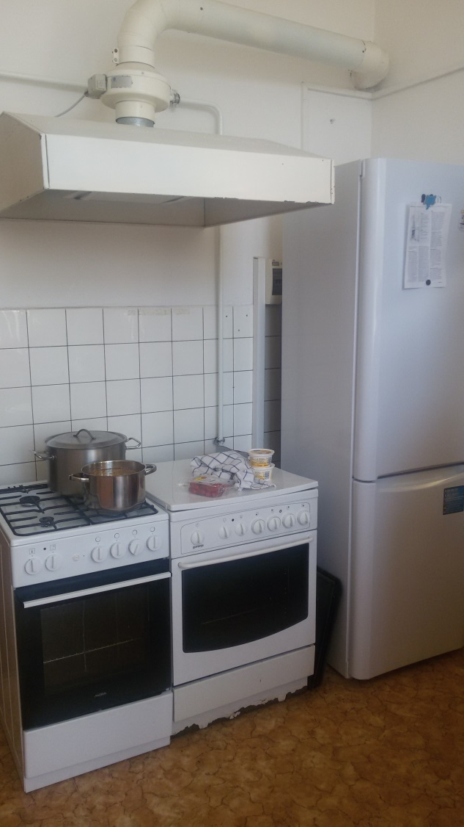
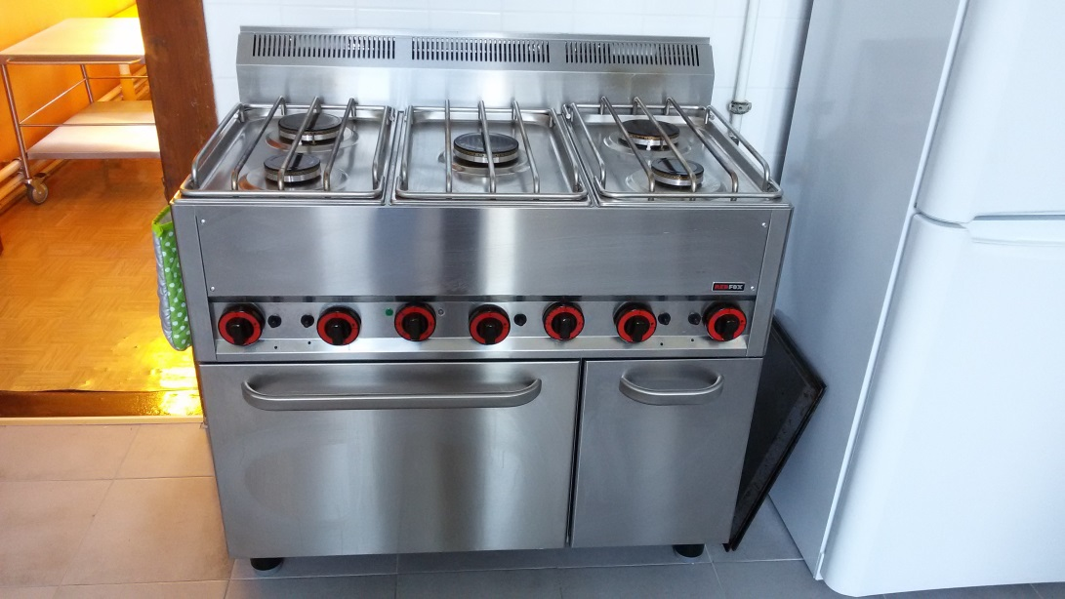
Mateřská škola - Kuchyně
Před 2016
Po 09/2016

Slide 16
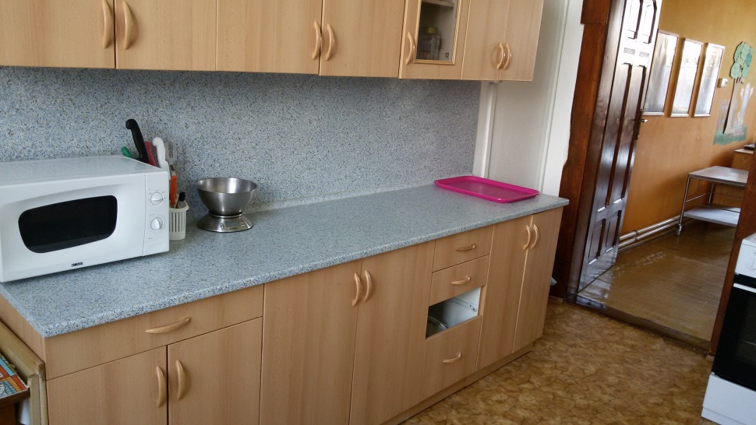
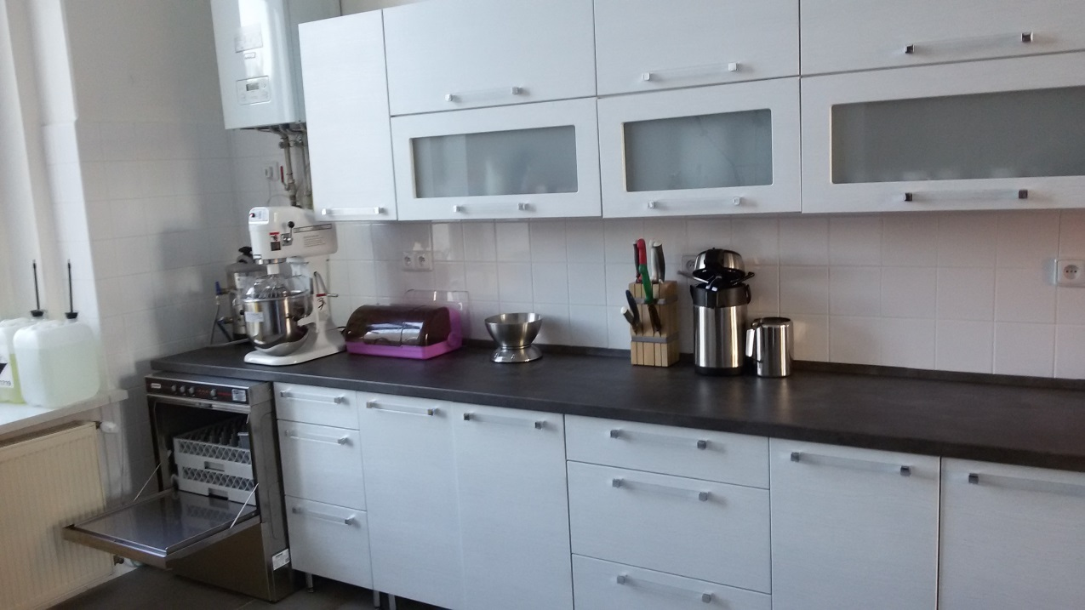
Mateřská škola - Kuchyně
Před rekonstrukci
Po rekonstrukci

Slide 17
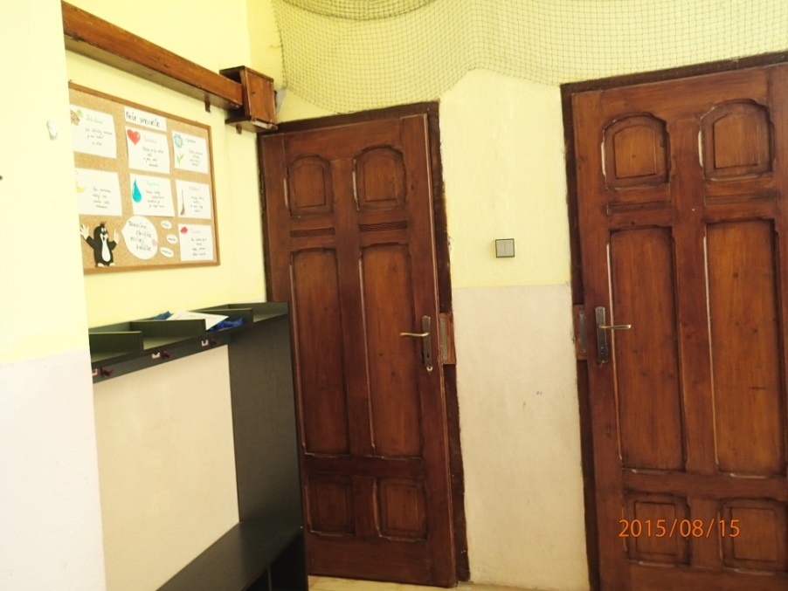
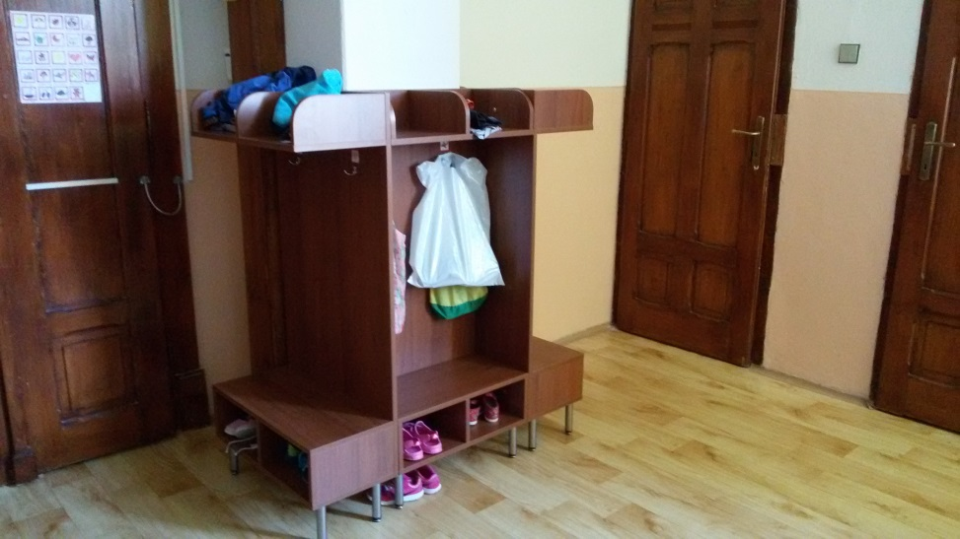
Rekonstrukce MŠ 2016 – Šatna
Před
Po

Slide 18
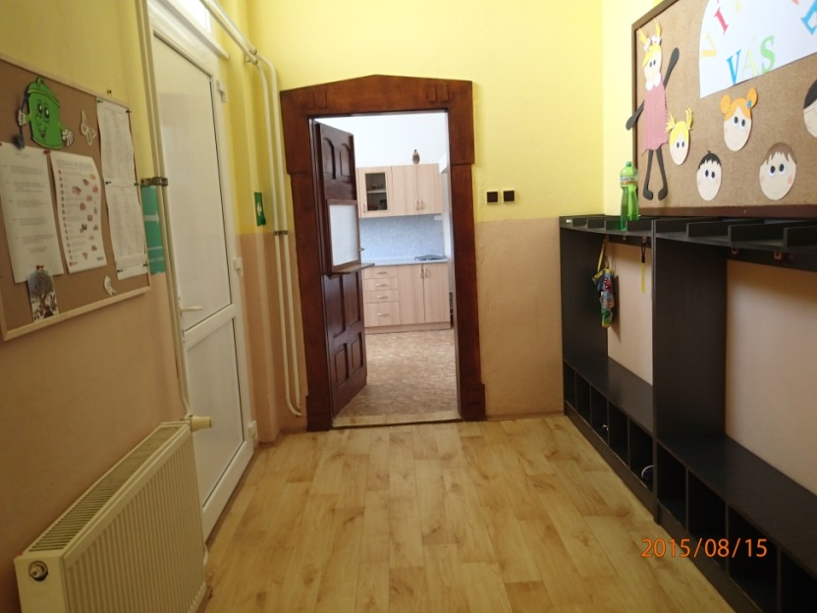
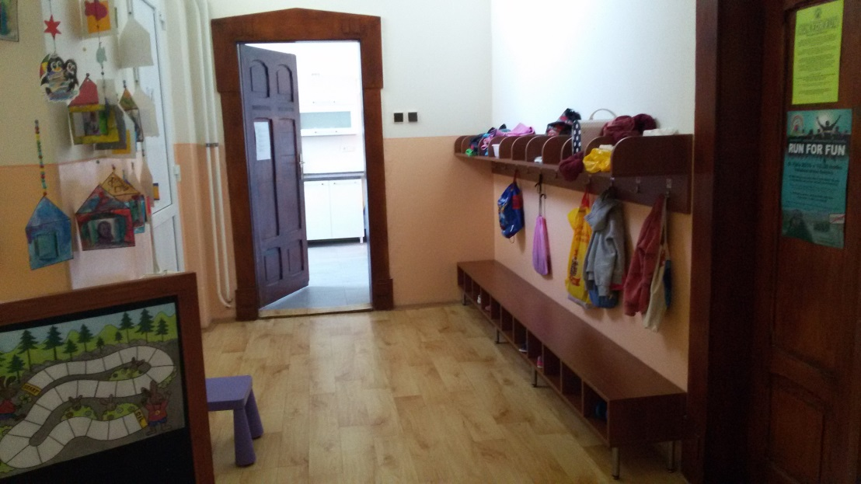
Rekonstrukce MŠ 2016 – Šatna
Před
Po

Slide 19
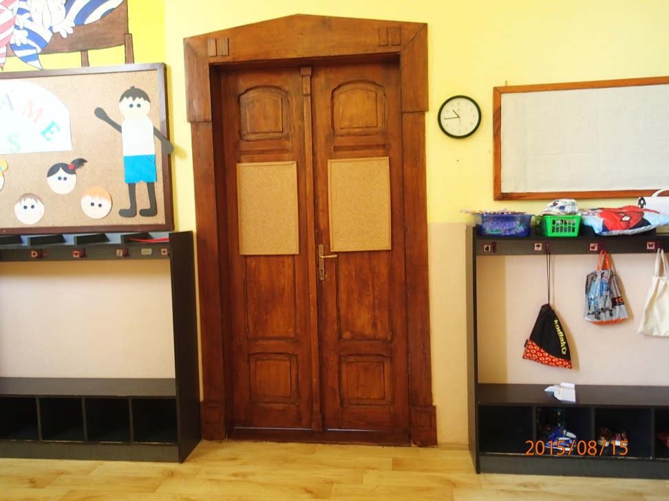
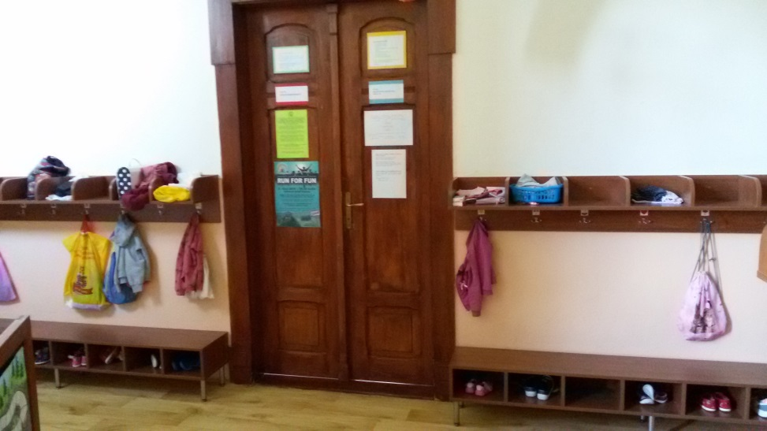
Rekonstrukce MŠ 2016 – Šatna
Před
Po

Slide 20
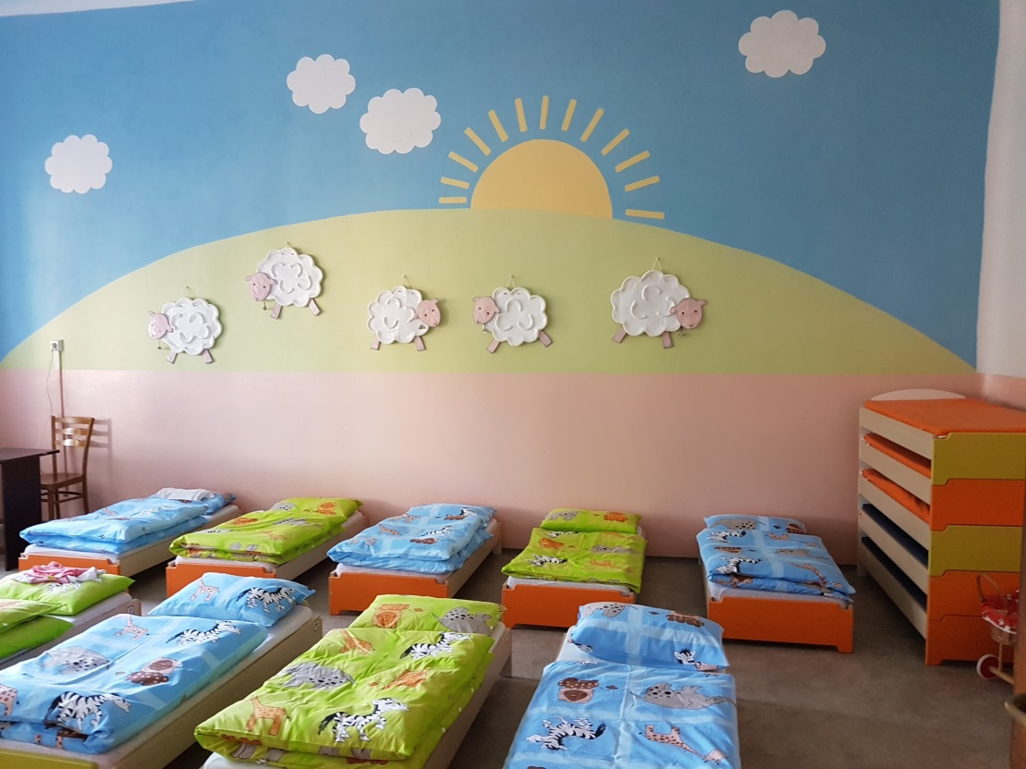
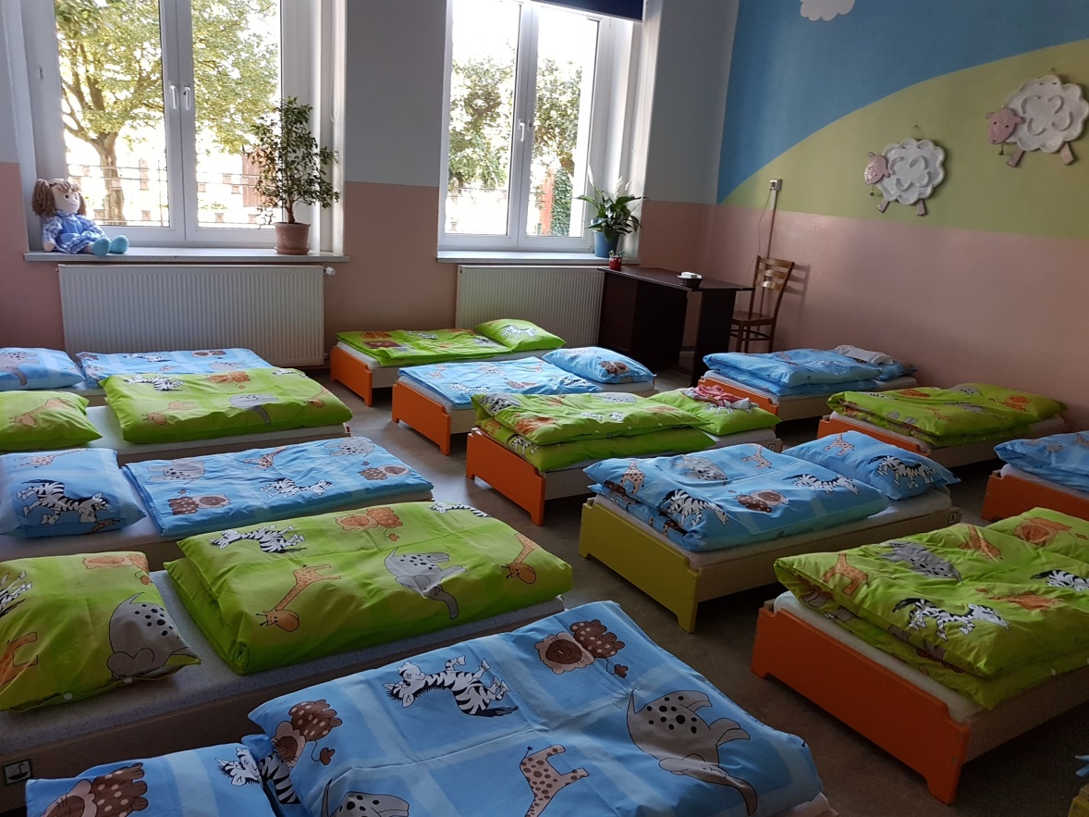
Rekonstrukce MŠ 2017 – Ložnice

Slide 21

MŠ 2016 – Nové logo

Slide 22
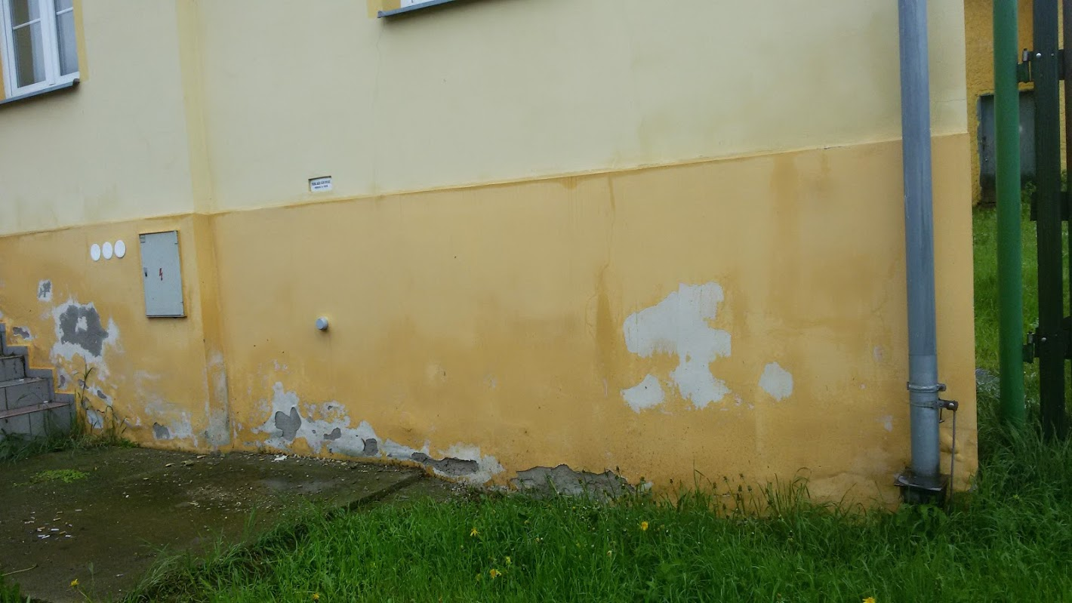
Bytový dům č. p. 7 - opravy

Slide 23
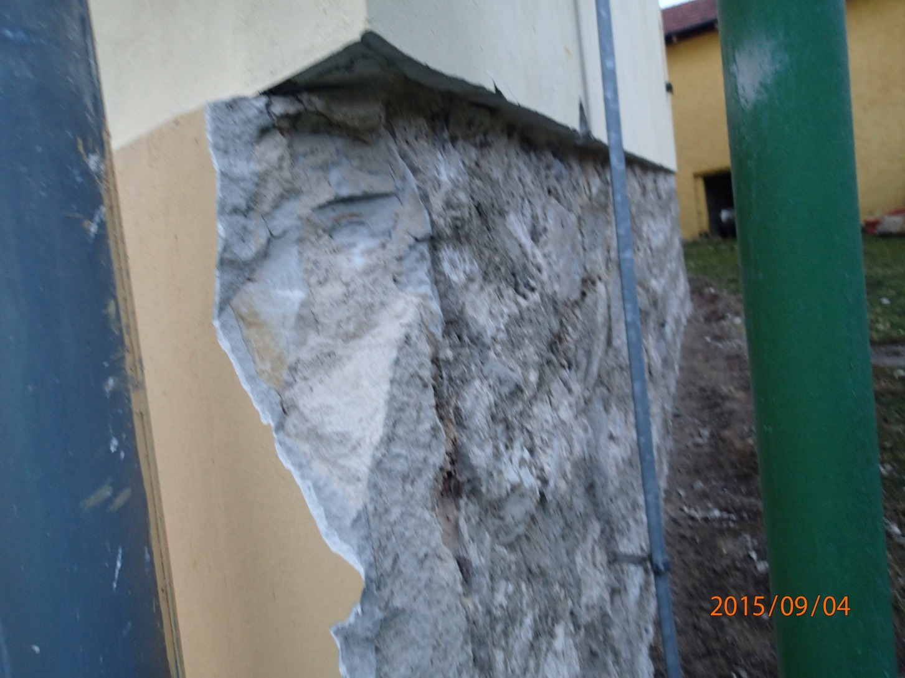
Bytový dům č. p. 7 – sanace spodní části omítky

Slide 24
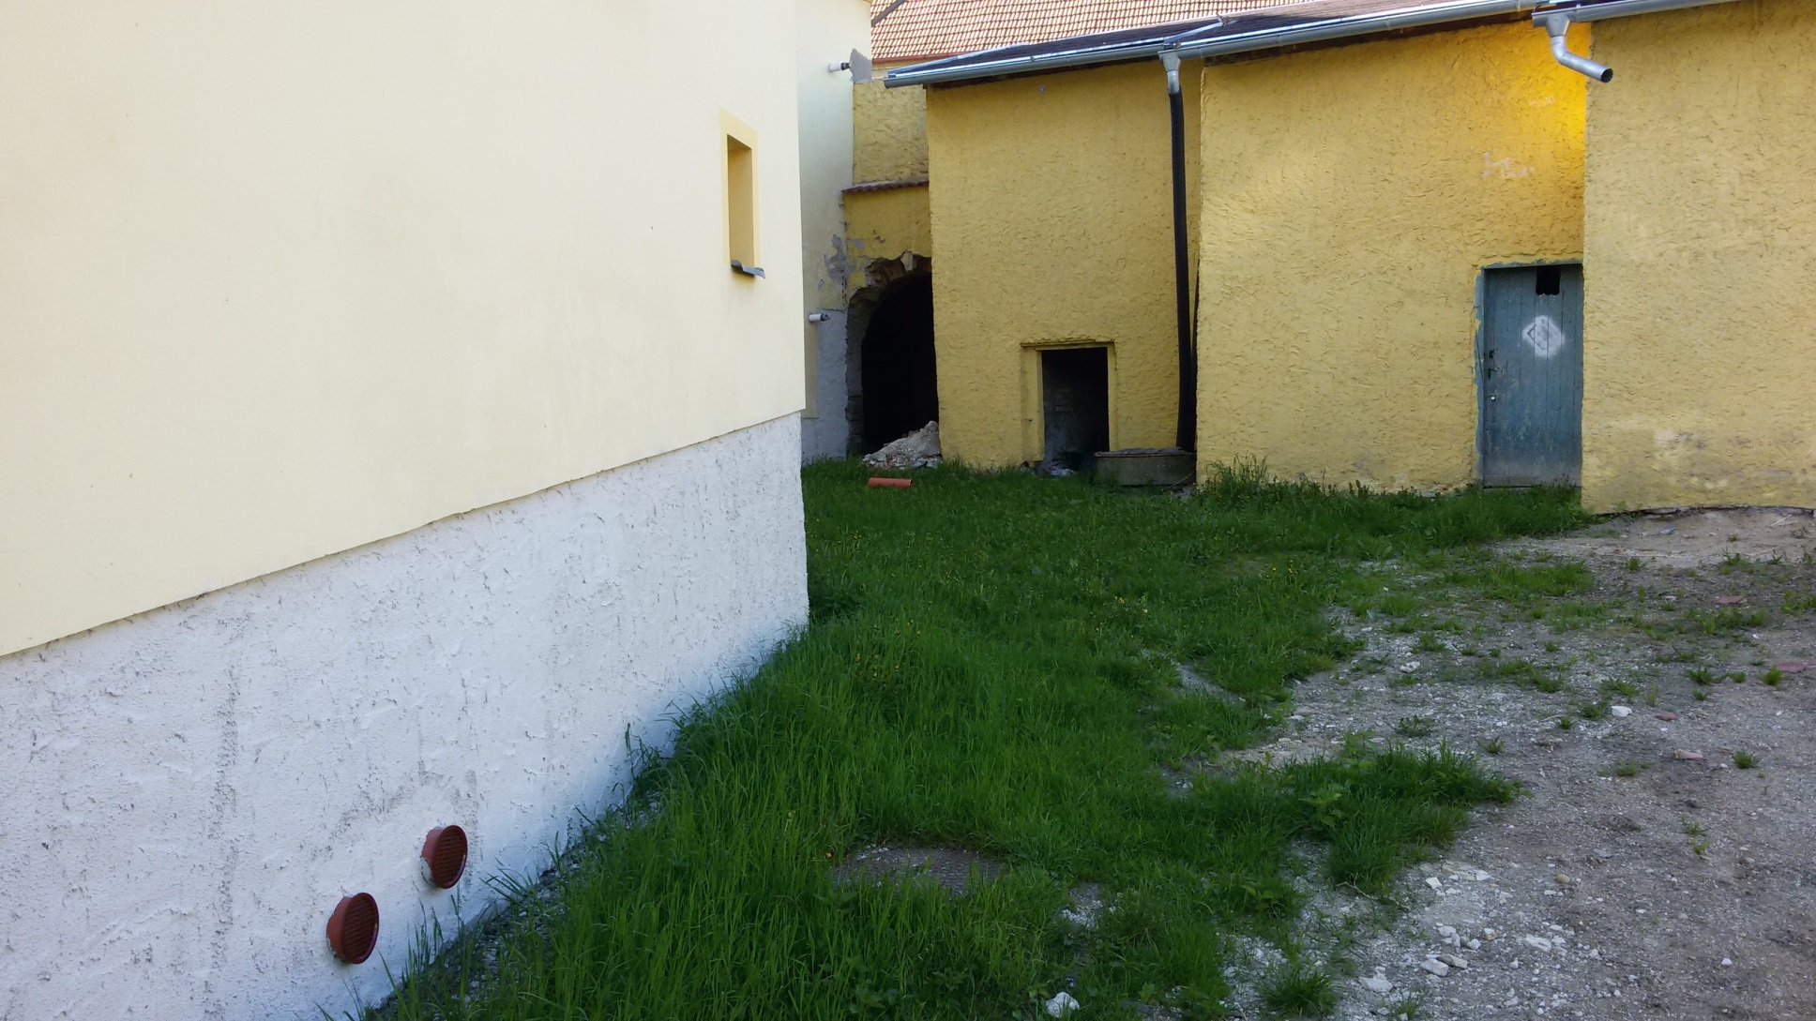
Bytový dům č. p. 7 – sanace spodní části omítky

Slide 25
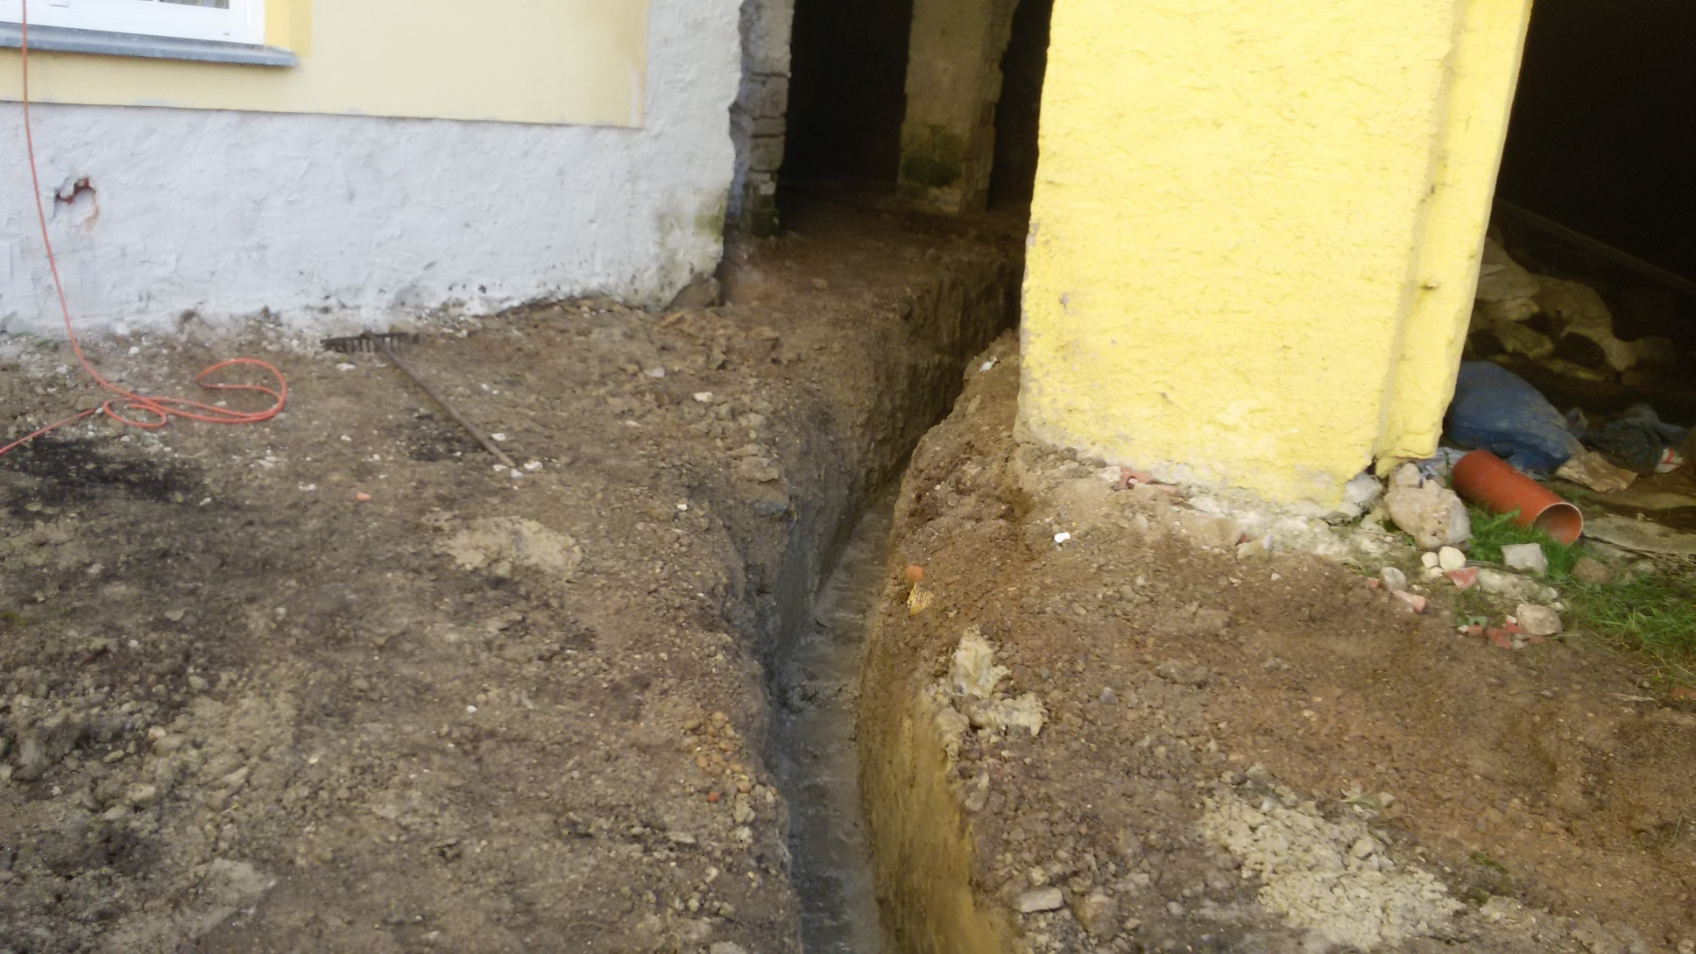
Bytový dům č. p. 7 – odvodnění přilehlých prostor

Slide 26
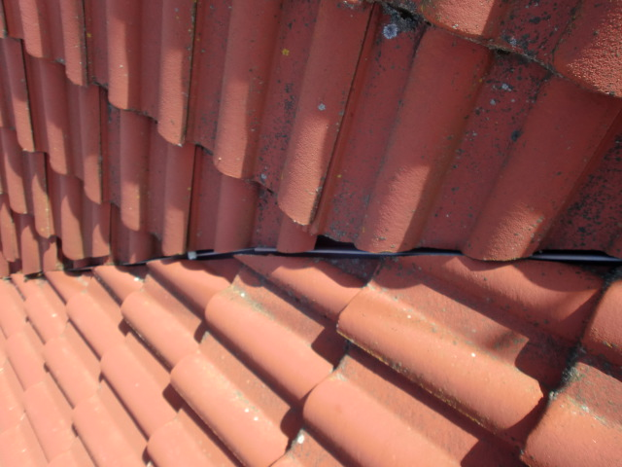
Bytový dům č. p. 7 – opravy střechy a úžlabí

Slide 27
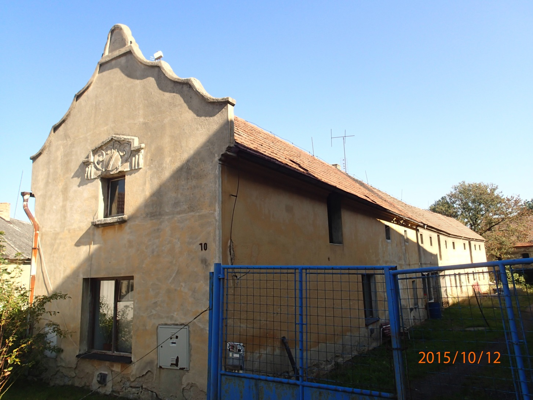
Bytový dům č. p. 70 – střecha a okapy
Před

Slide 28
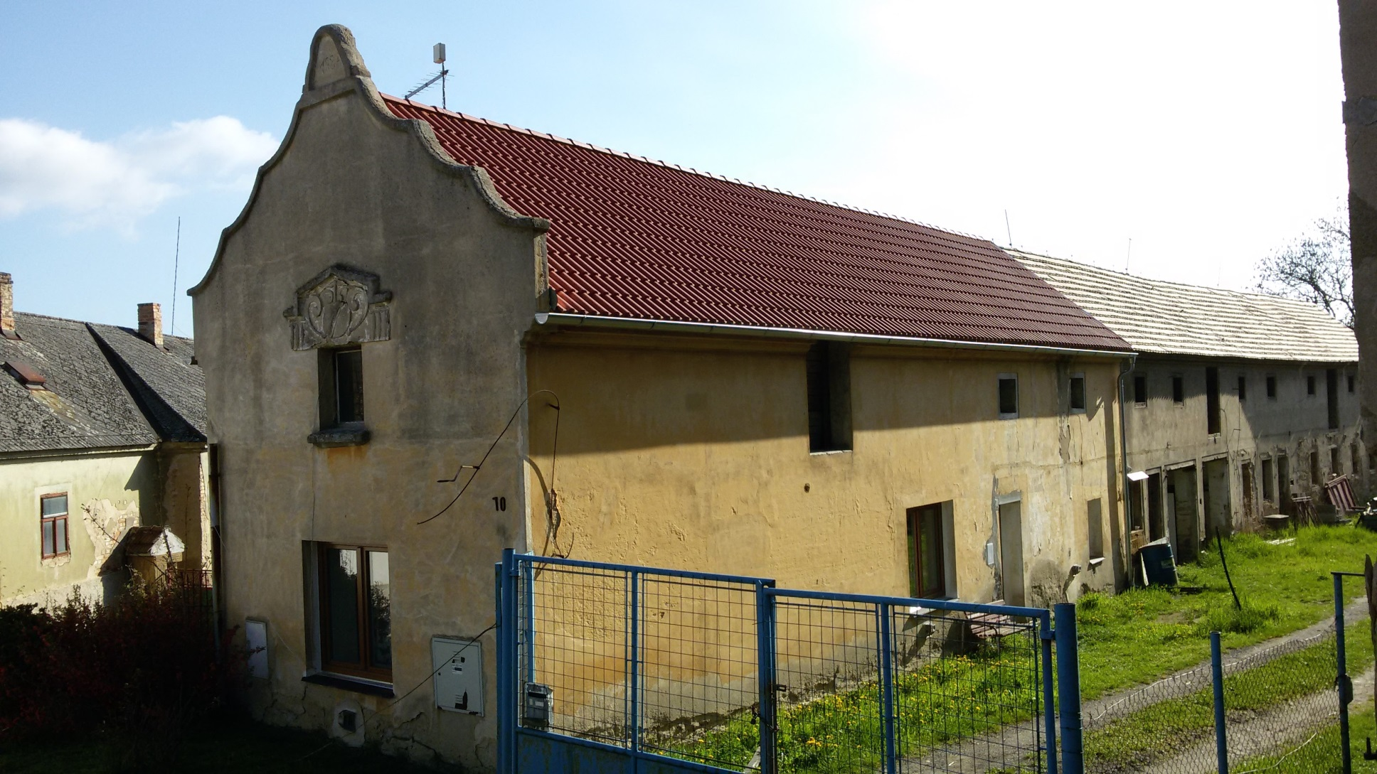
Bytový dům č. p. 70 – střecha a okapy
Po

Slide 29
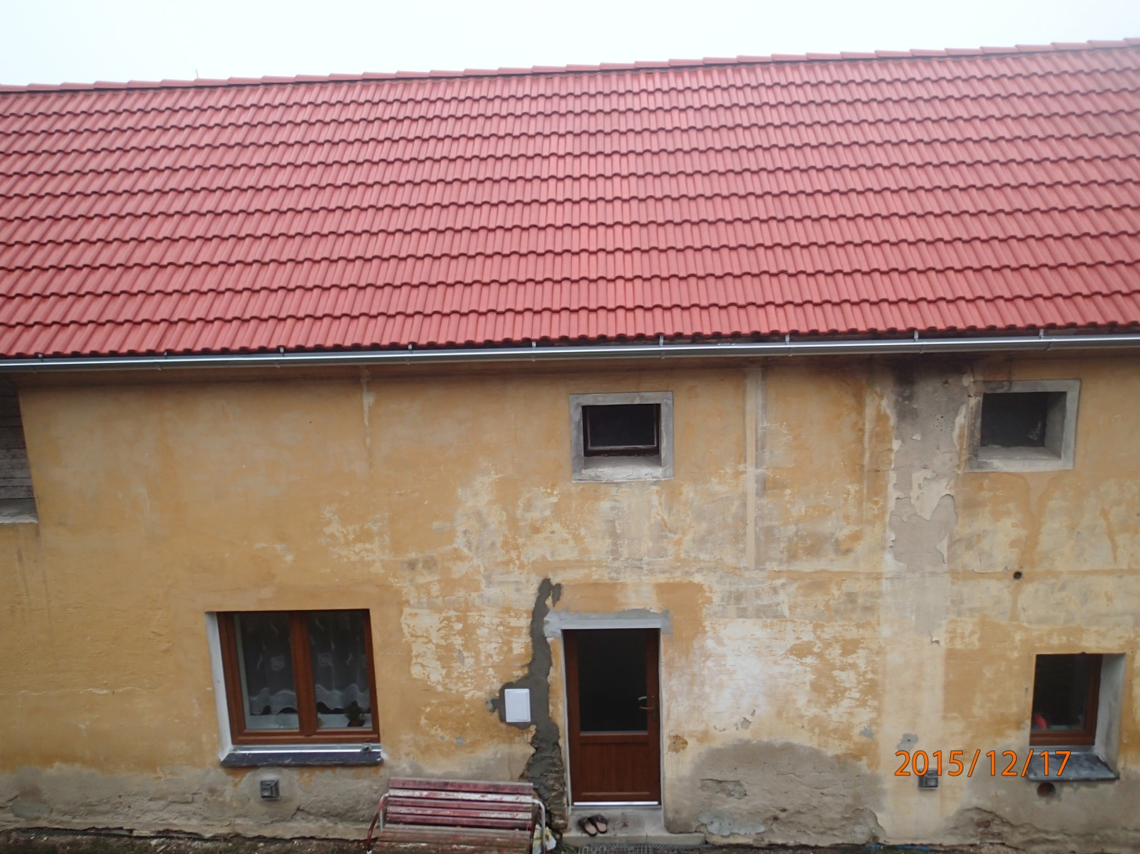
Bytový dům č. p. 70 –okna a dveře

Slide 30
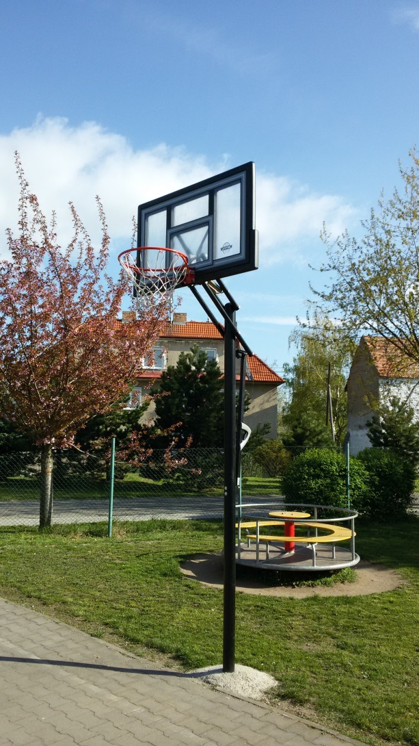
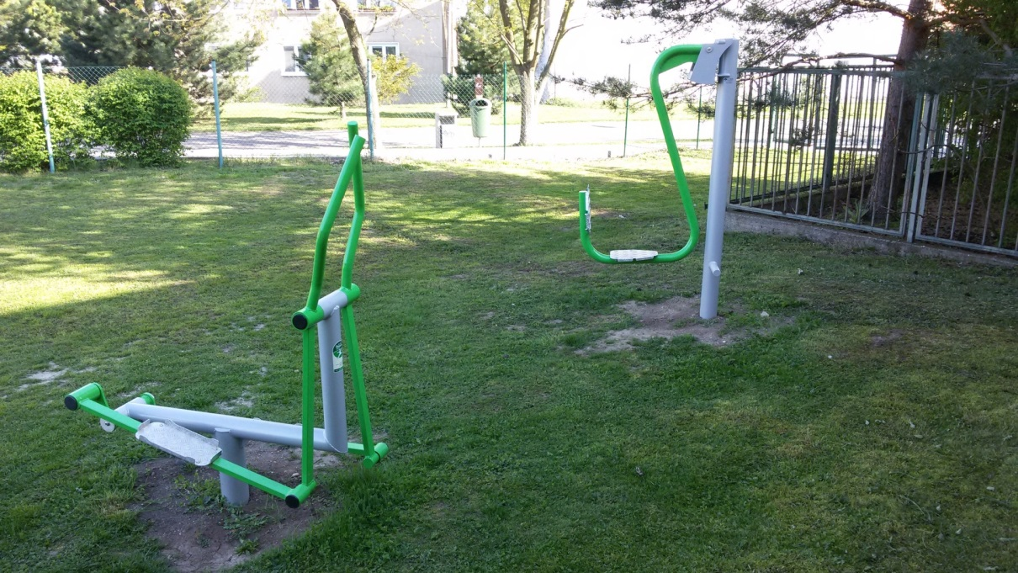
Dětské hřiště – venkovní tělocvična

Slide 31
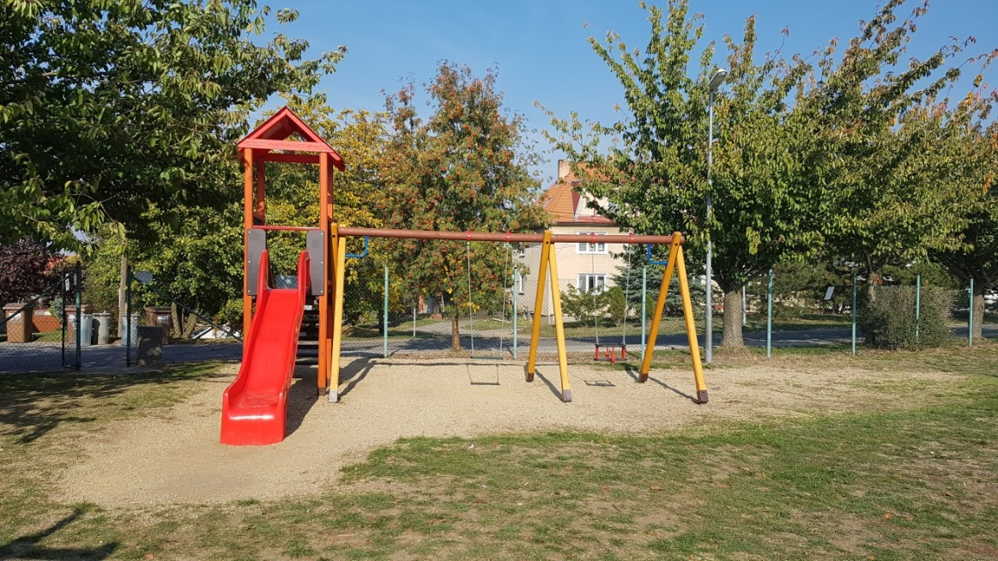
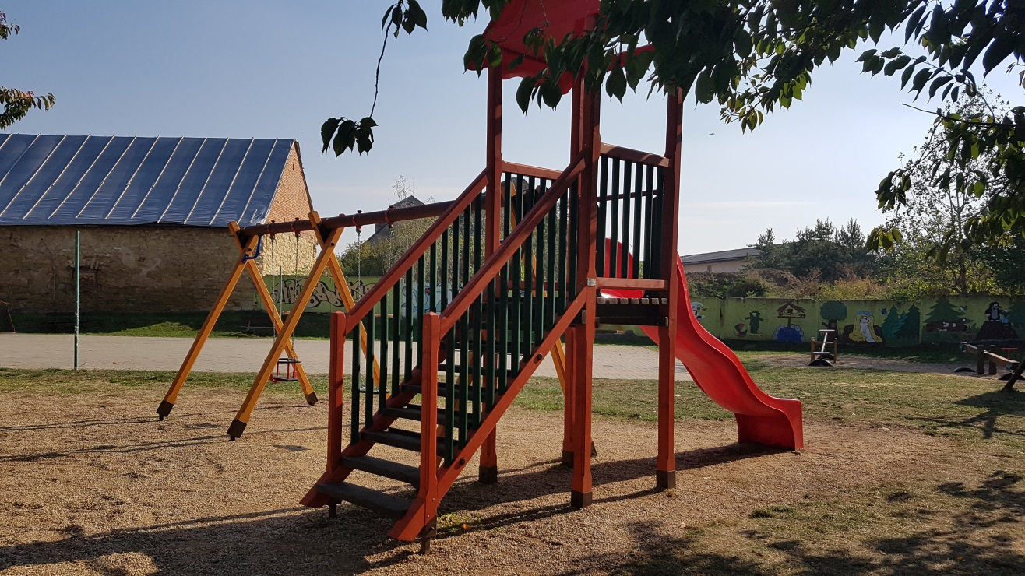
Dětské hřiště – nová herní sestava

Slide 32
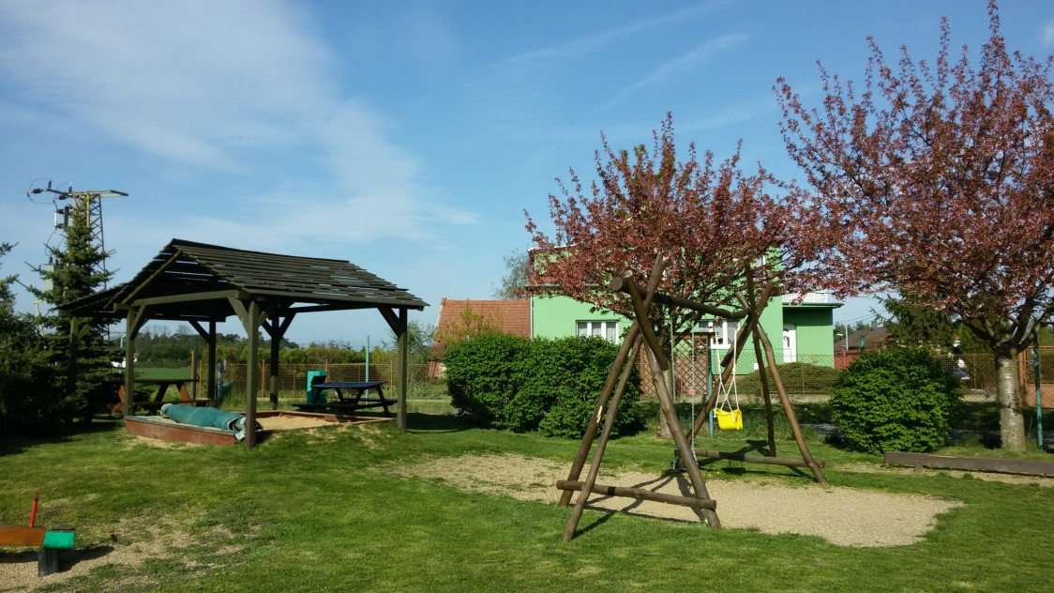
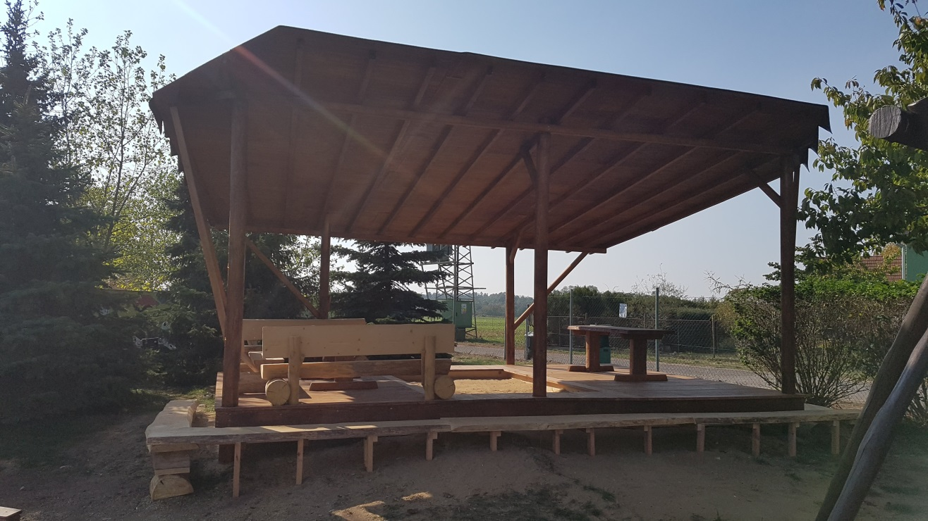
Dětské hřiště – nová pergola s pískovištěm

Slide 33
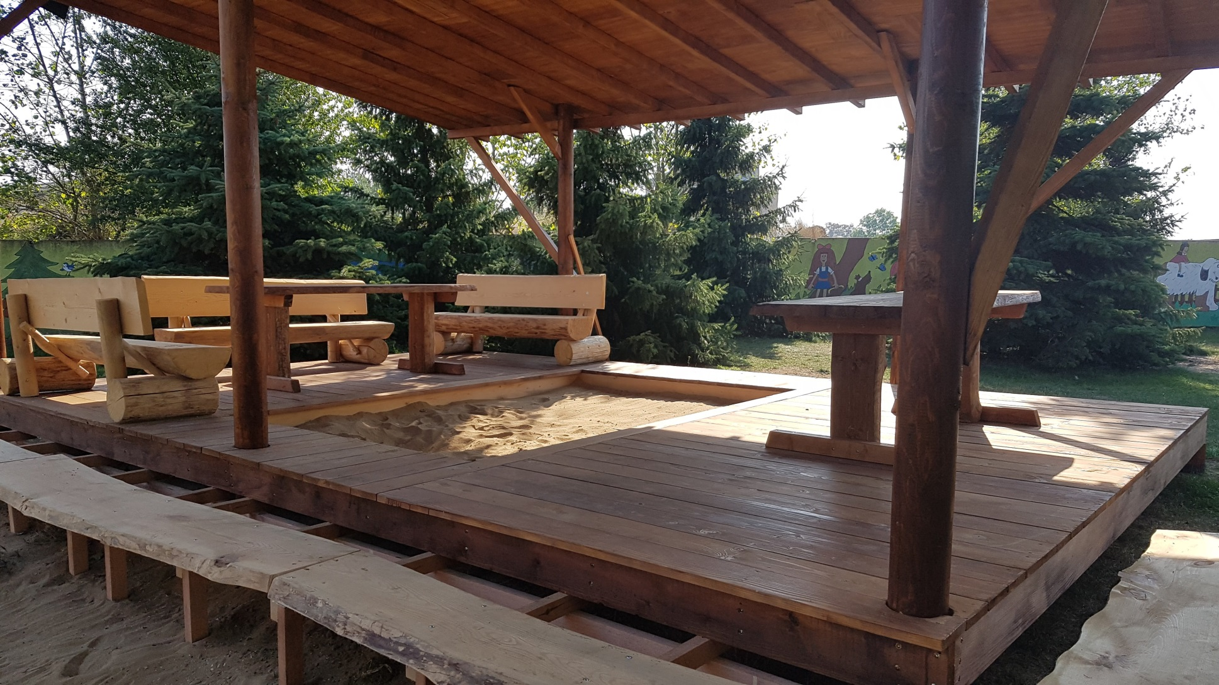
Dětské hřiště – nová pergola s pískovištěm

Slide 34
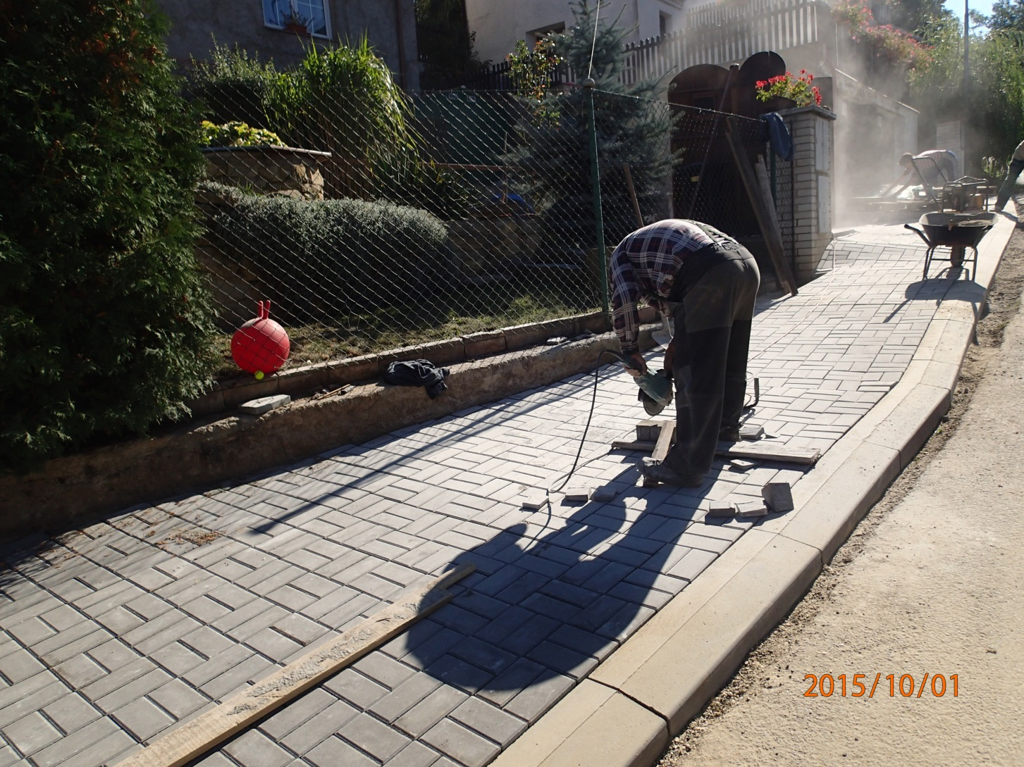
Vjezdy , chodníky

Slide 35
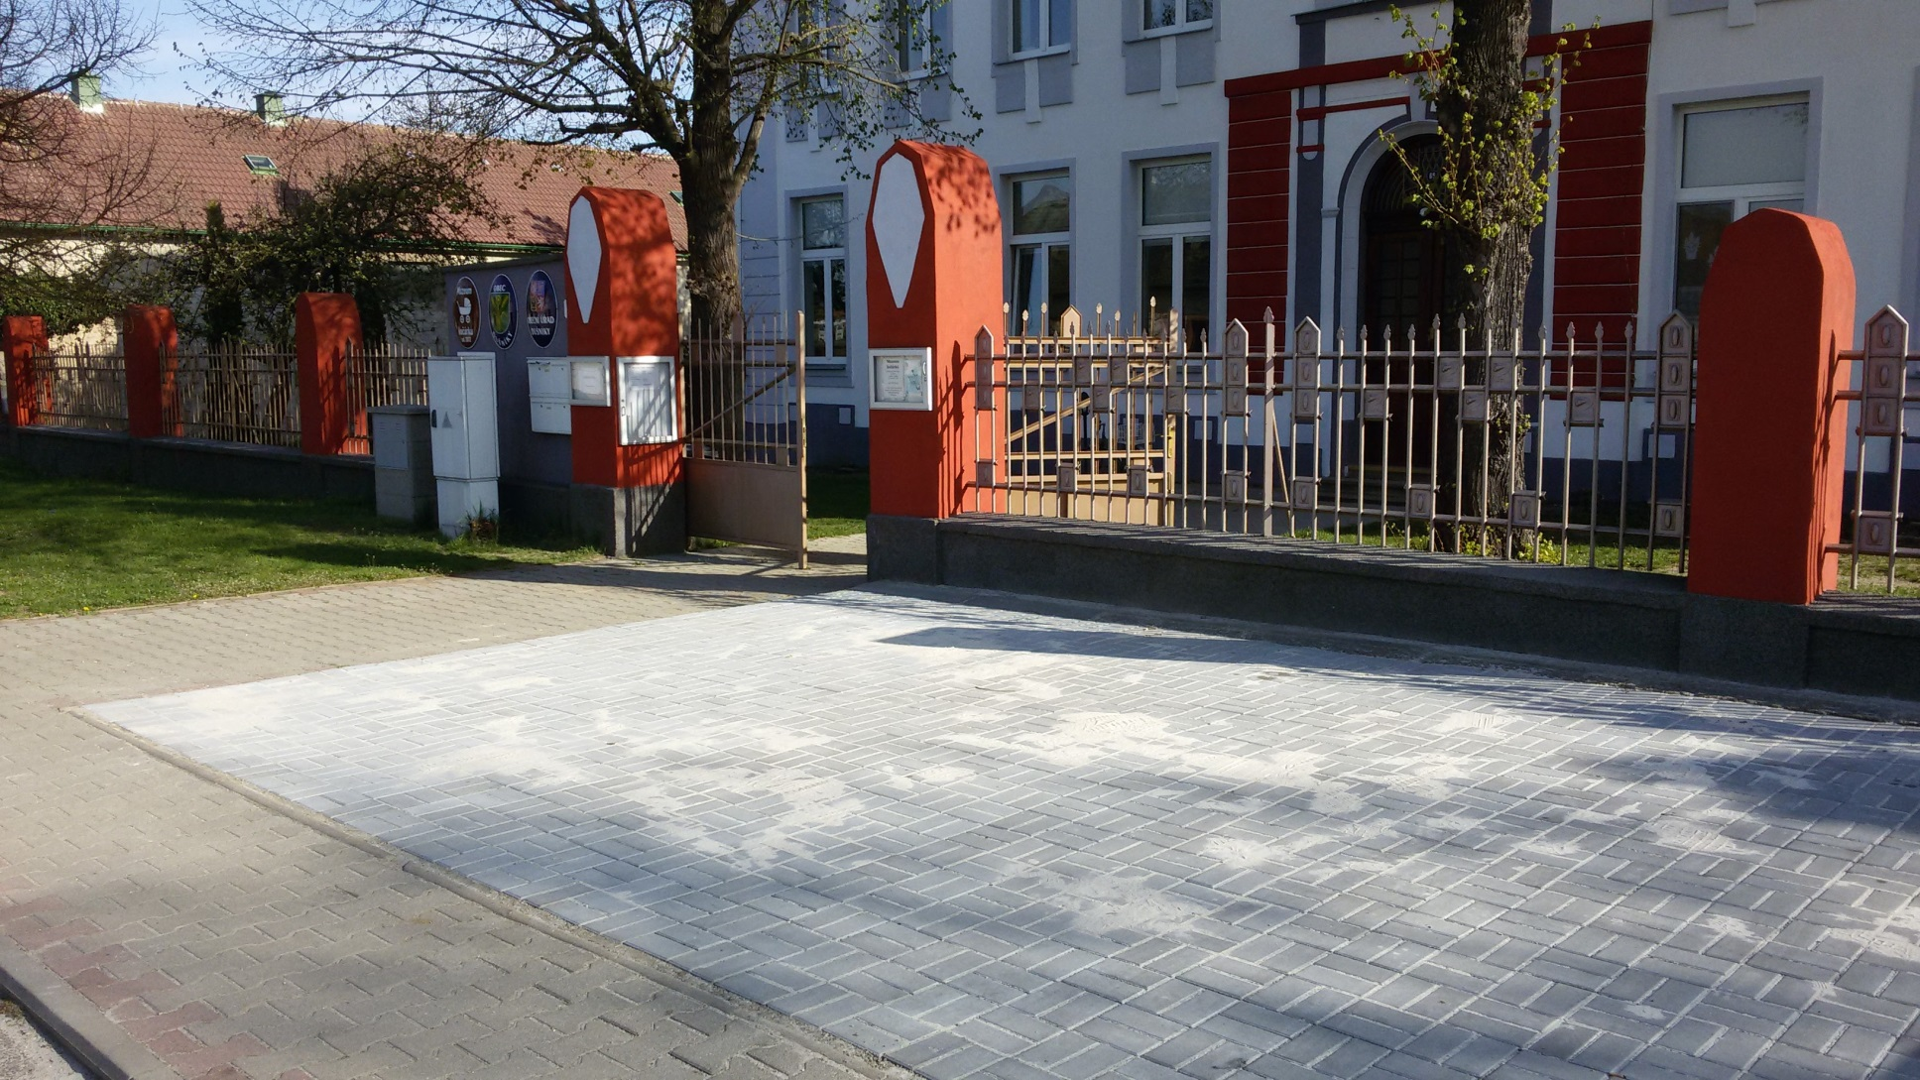
Parkoviště

Slide 36
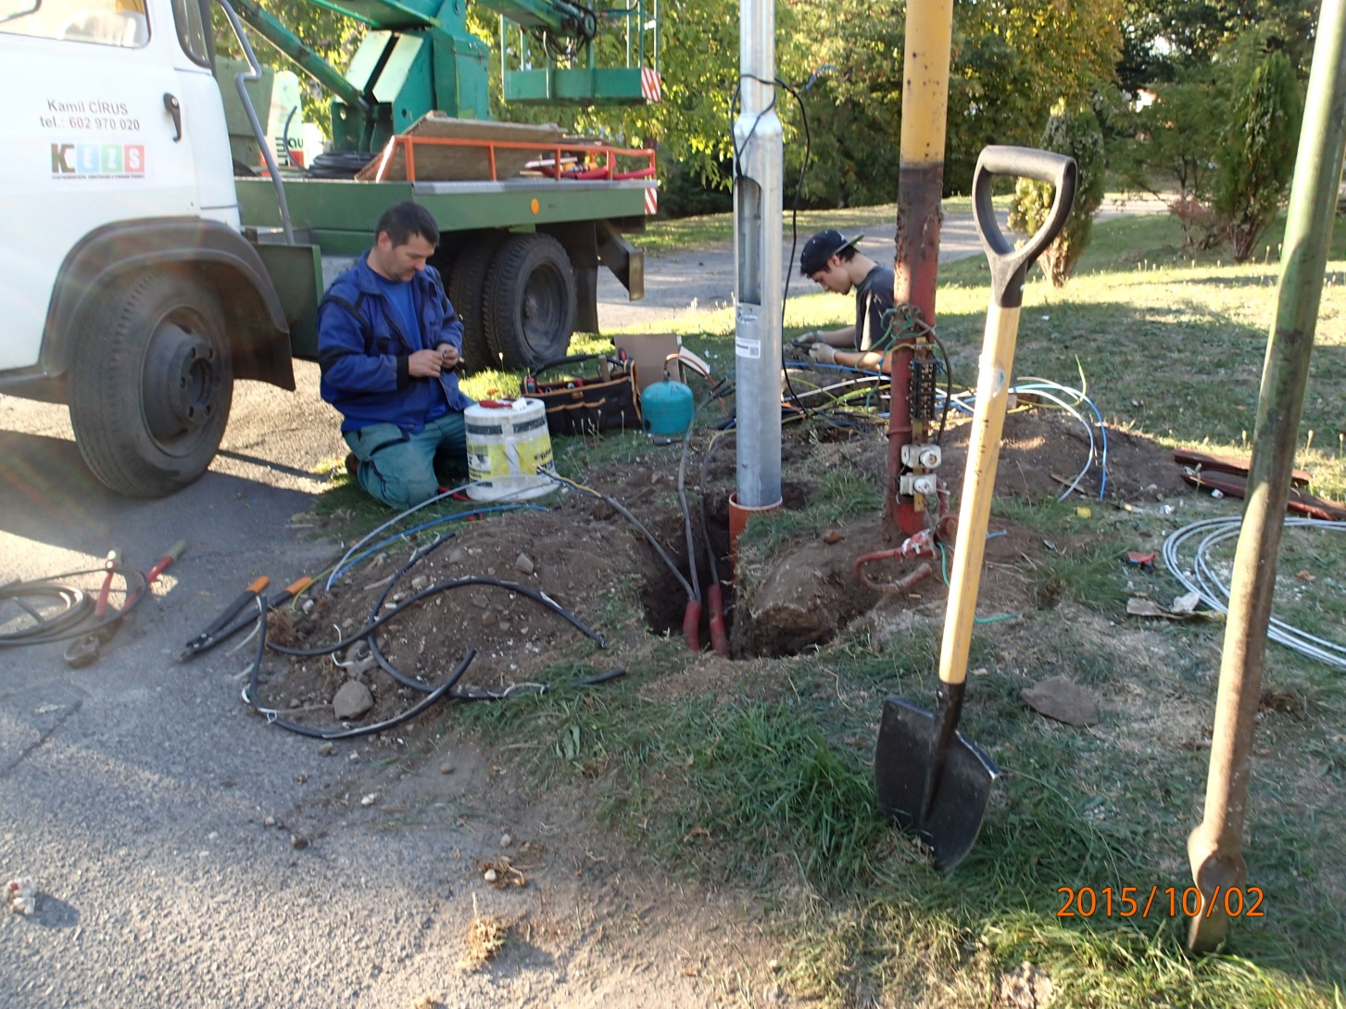
Výměna lamp VO

Slide 37
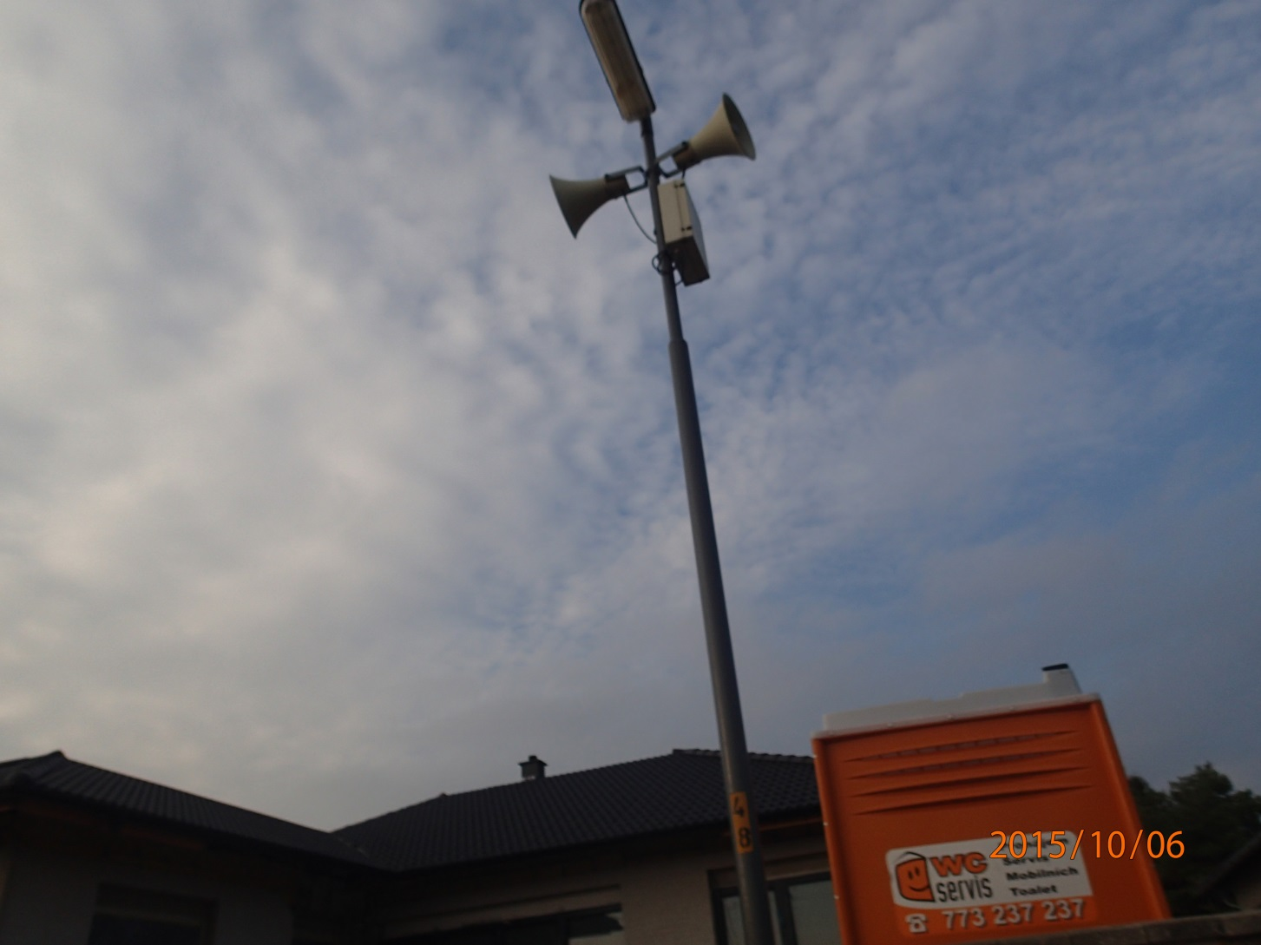
Nové hnízdo rozhlasu n SO1

Slide 38
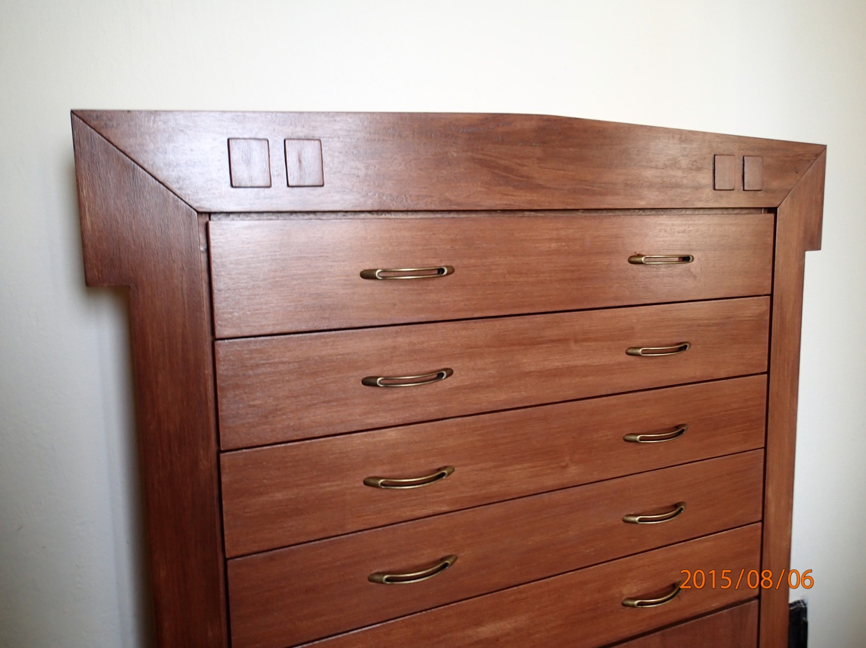
Obecní úřad

Slide 39

Obecní úřad

Slide 40

Obchod - potraviny a smíšené zboží
Před rekonstrukcí

Slide 41

Obchod - potraviny a smíšené zboží
Po rekonstrukci

Slide 42

Obchod - potraviny a smíšené zboží

Slide 43

Obchod - potraviny a smíšené zboží

Slide 44


Obchod - potraviny a smíšené zboží

Slide 45

Zvýšení počtu kontejnerů

Slide 46


Fotbalové hřiště – nové střídačky a závlahový systém

Slide 47


Lokalita SO1 – komunikace

Slide 48


Lokalita SO1 – komunikace

Slide 49



Panelka

Slide 50


Panelka

Slide 51


Č.p. 2 – stodola u dětského hřiště

Slide 52

Č.p. 2 – stodola u dětského hřiště oprava štítu a provizorní zastřešení

Slide 53
Společenský život
Uspořádali jsme tradiční i netradiční akce
Pálení čarodějnic, zájezdy do divadla, zpívání pod vánočním stromkem, lampionový průvod, drakiáda
podpořili jsme MŠ v uspořádání běhu pro radost
Podíleli jsme se na promítání letního kina na hřišti
Uspořádali jsme výstavu kraslic
Zorganizovali jsme dětské dny, kdy jsme se snažili pozvat zajímavé hosty

Slide 54


Dušníky - společenský život
Pálení čarodějnic

Slide 55

Dušníky – společenský život
Den matek – zájezd do divadla

Slide 56


Dušníky – společenský život
Dětské dny

Slide 57


Dušníky – společenský život
Dětské dny

Slide 58


Dušníky – společenský život
Dětské dny

Slide 59


Dušníky – společenský život
Dětské dny

Slide 60


Dušníky – společenský život
Lampionový průvod a den dýní

Slide 61


Dušníky - Mikuláš

Slide 62


Dušníky – společenský život
Zpívání pod stromečkem

Slide 63

Dušníky 2014 – 2018 výtvarný kroužek „Tvořivé ručičky“

Slide 64

Dušníky – společenský život
2015 – 2016 Fotbalová školka

Slide 65

Dušníky – společenský život
Výstava kraslic

Slide 66
Dušníky 2014 – 2018
Toto bylo takový malý výřez z toho, co vše se podařilo právě končícímu zastupitelstvu za uplynulé funkční období vykonat.
Je třeba poděkovat všem, kdo neváhali a přiložili ruku k dílu a podíleli se jakoukoliv měrou na zvelebovaní naší obce či na organizování společenských akcí
Našim následovníkům přejeme mnoho zdaru

